Slide 1
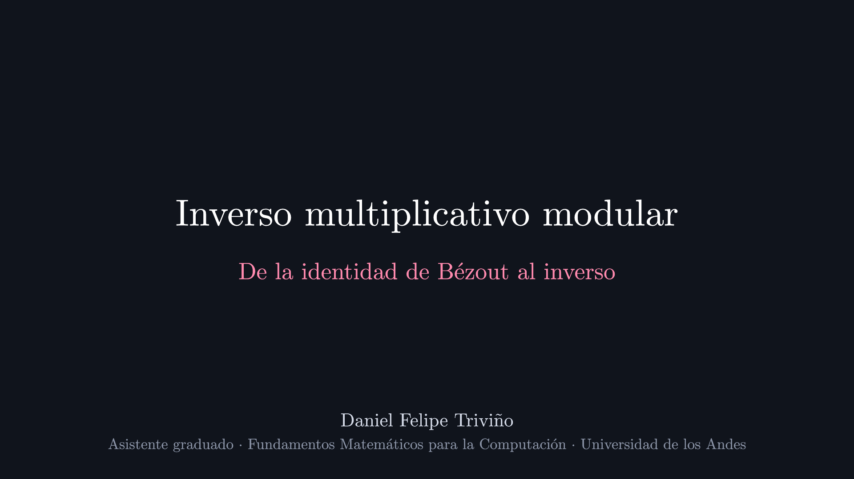
Notes:
El inverso multiplicativo modular. En el video anterior usamos el algoritmo extendido de Euclides para llegar a la identidad de Bézout. Ahora vamos a ver para qué sirve: con ella podemos encontrar inversos en aritmética modular.

Slide 2
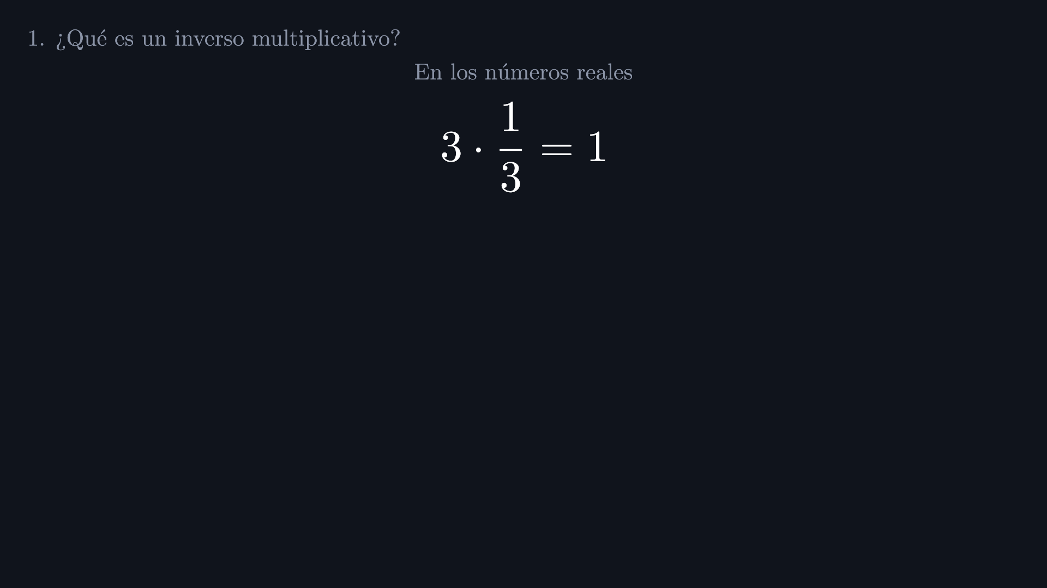
Notes:
En la aritmética de siempre, el inverso de 3 es un tercio: al multiplicarlos, el resultado es 1.

Slide 3
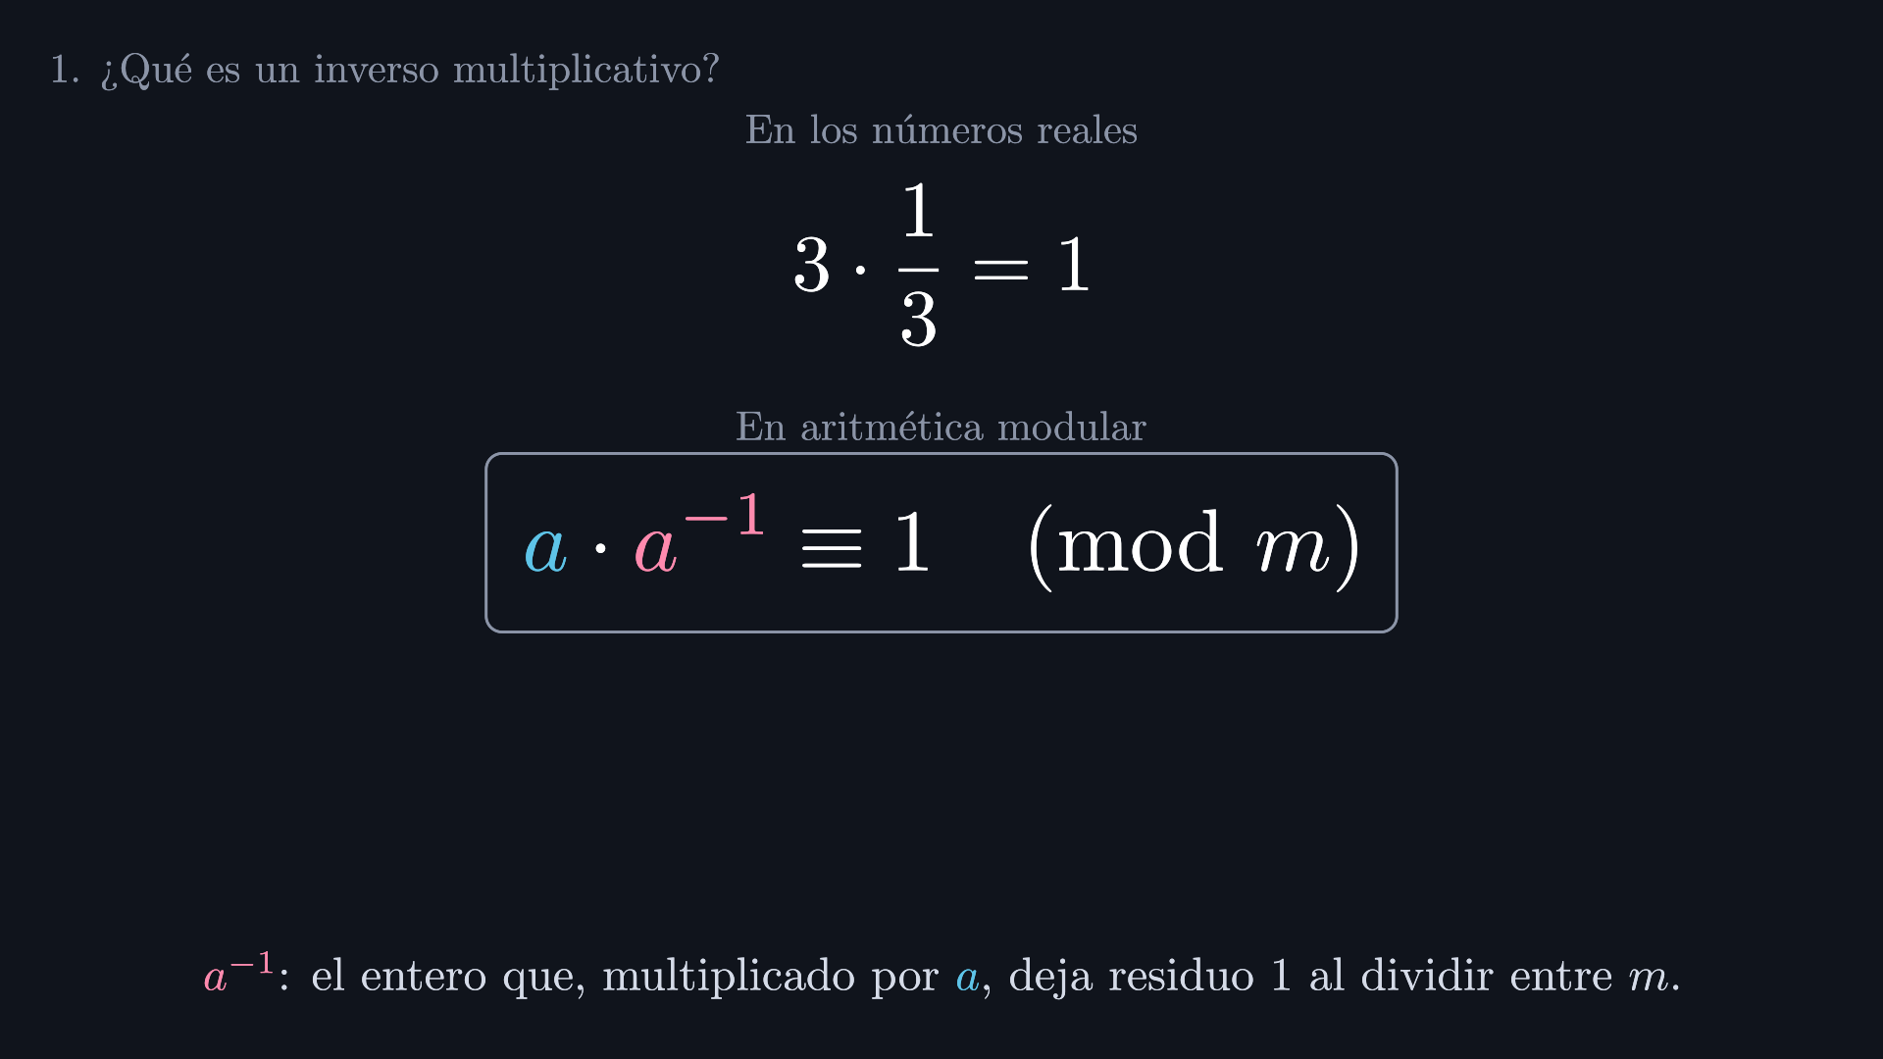
Notes:
En aritmética modular solo trabajamos con enteros, pero la idea es la misma. El inverso de a, módulo m, es un entero que multiplicado por a da un resultado congruente con 1. Lo escribimos así: a a la menos 1.

Slide 4
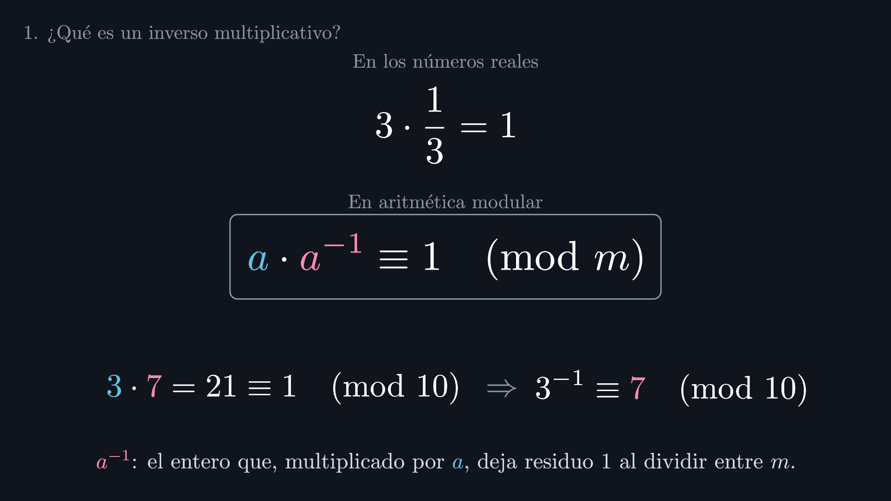
Notes:
Por ejemplo, módulo 10: 3 por 7 es 21, y 21 deja residuo 1 al dividir entre 10. Entonces 7 es el inverso de 3, módulo 10.

Slide 5
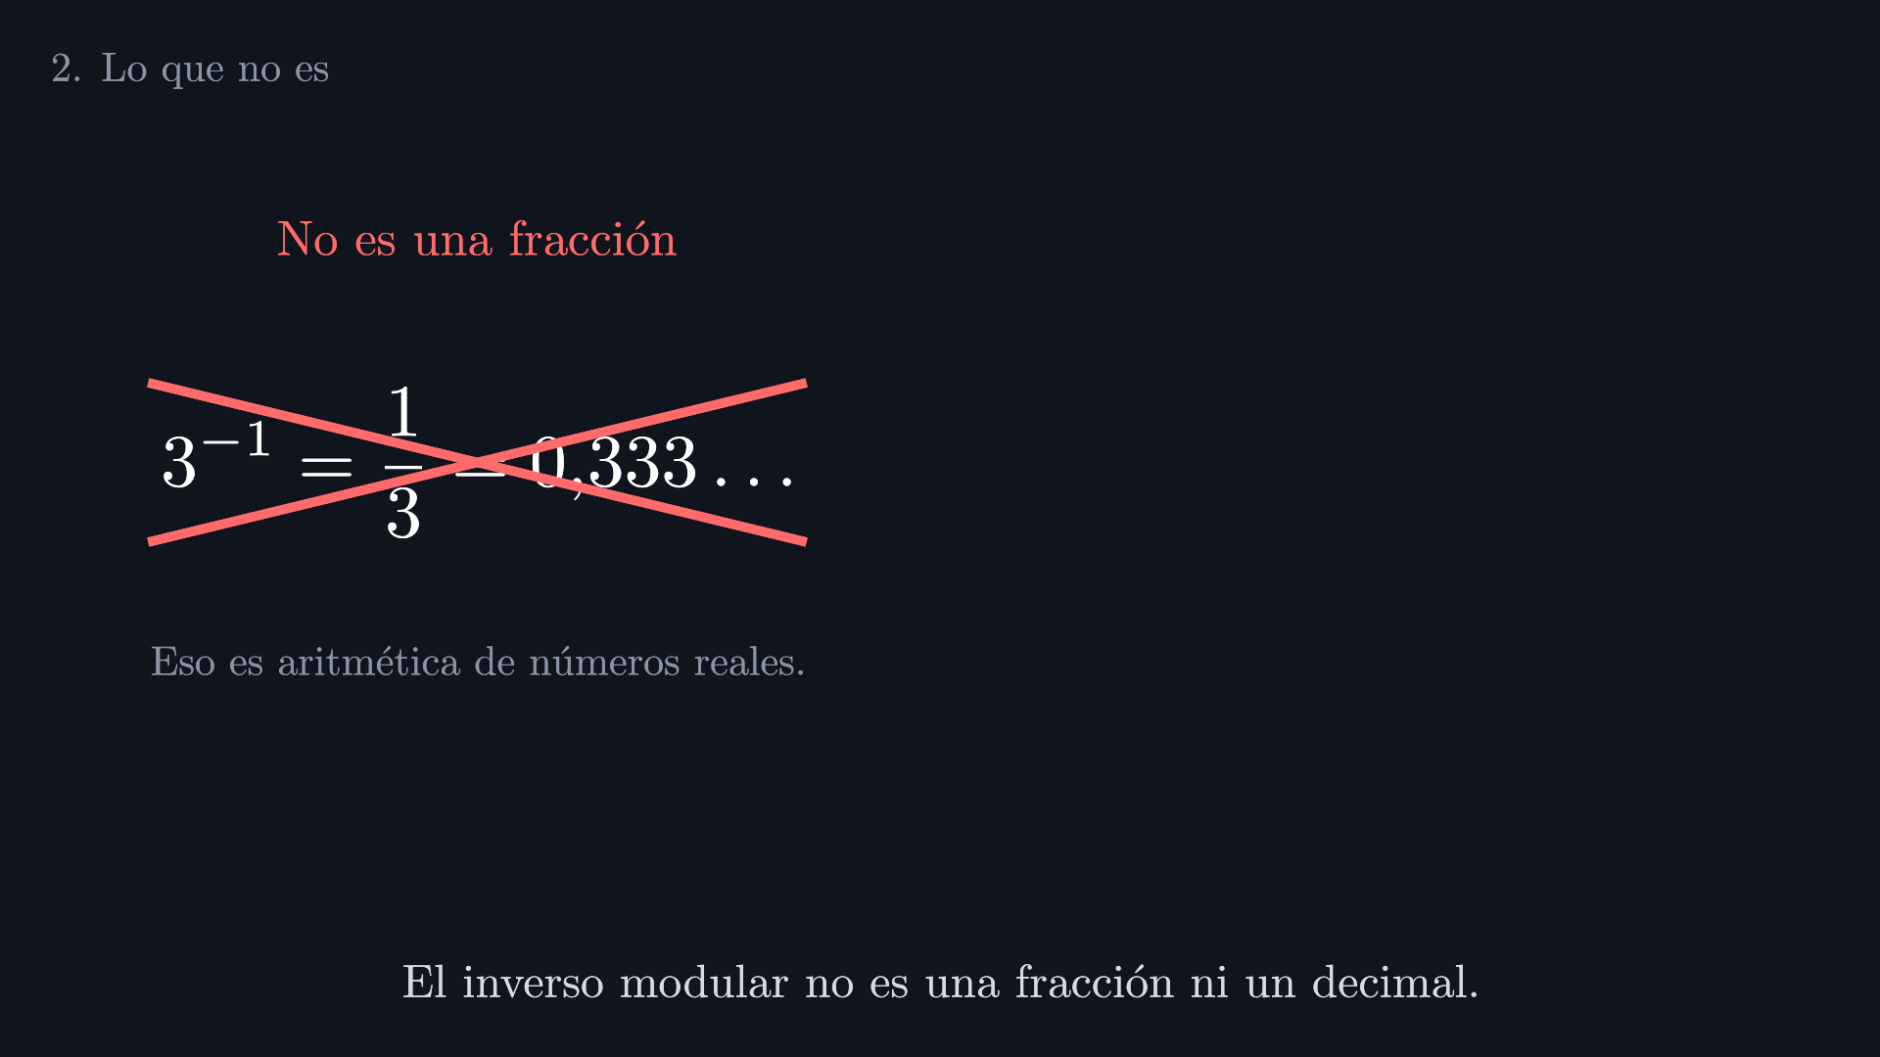
Notes:
Cuidado con la notación. En aritmética modular, 3 a la menos 1 no significa un tercio, ni cero coma tres, tres, tres. Eso es aritmética de números reales.

Slide 6
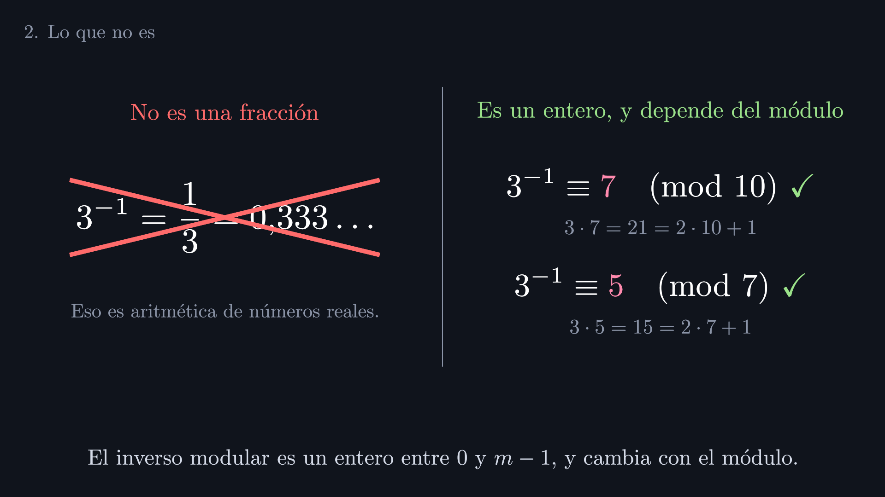
Notes:
El inverso modular siempre es un entero, y depende del módulo. Módulo 10, el inverso de 3 es 7, porque 3 por 7 es 21. Pero módulo 7, el inverso de 3 es 5, porque 3 por 5 es 15.

Slide 7
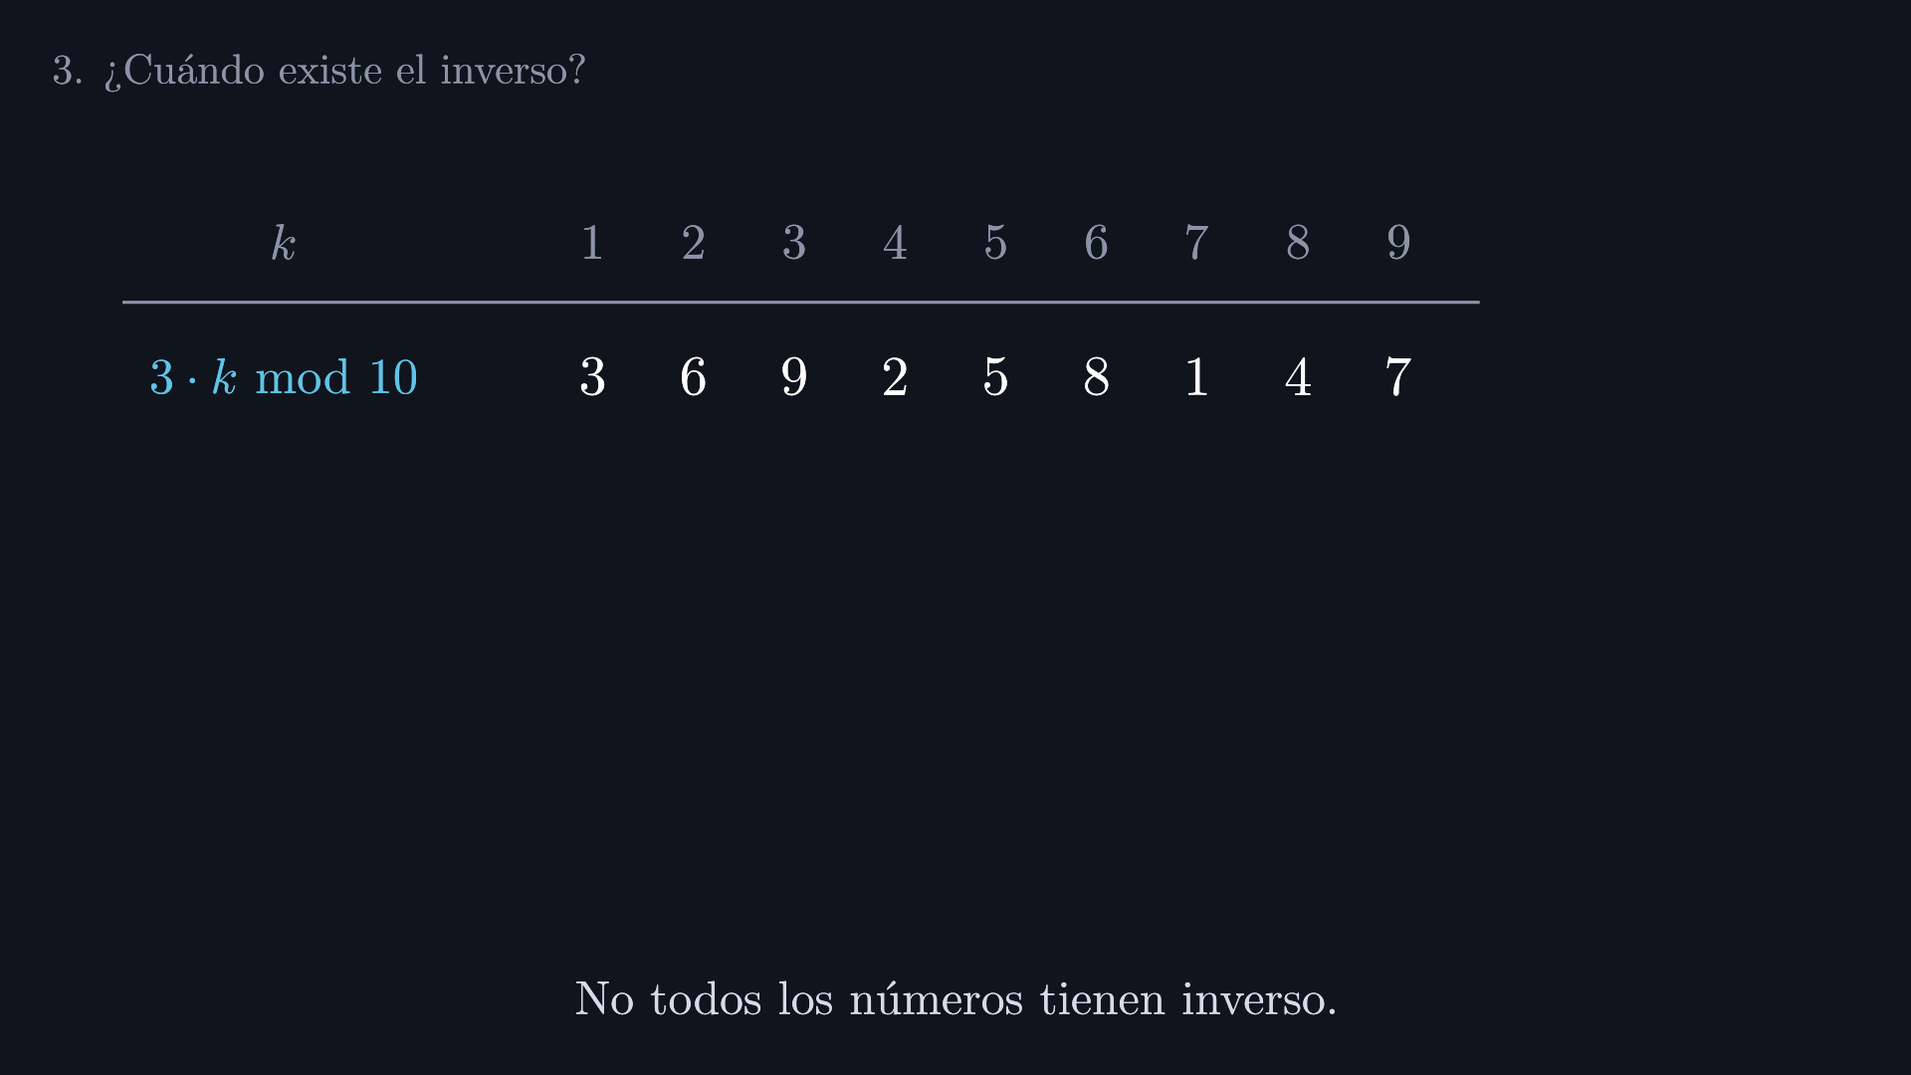
Notes:
No todos los números tienen inverso. Miremos los múltiplos de 3, módulo 10: 3, 6, 9, 2, 5, 8, 1, 4, 7.

Slide 8
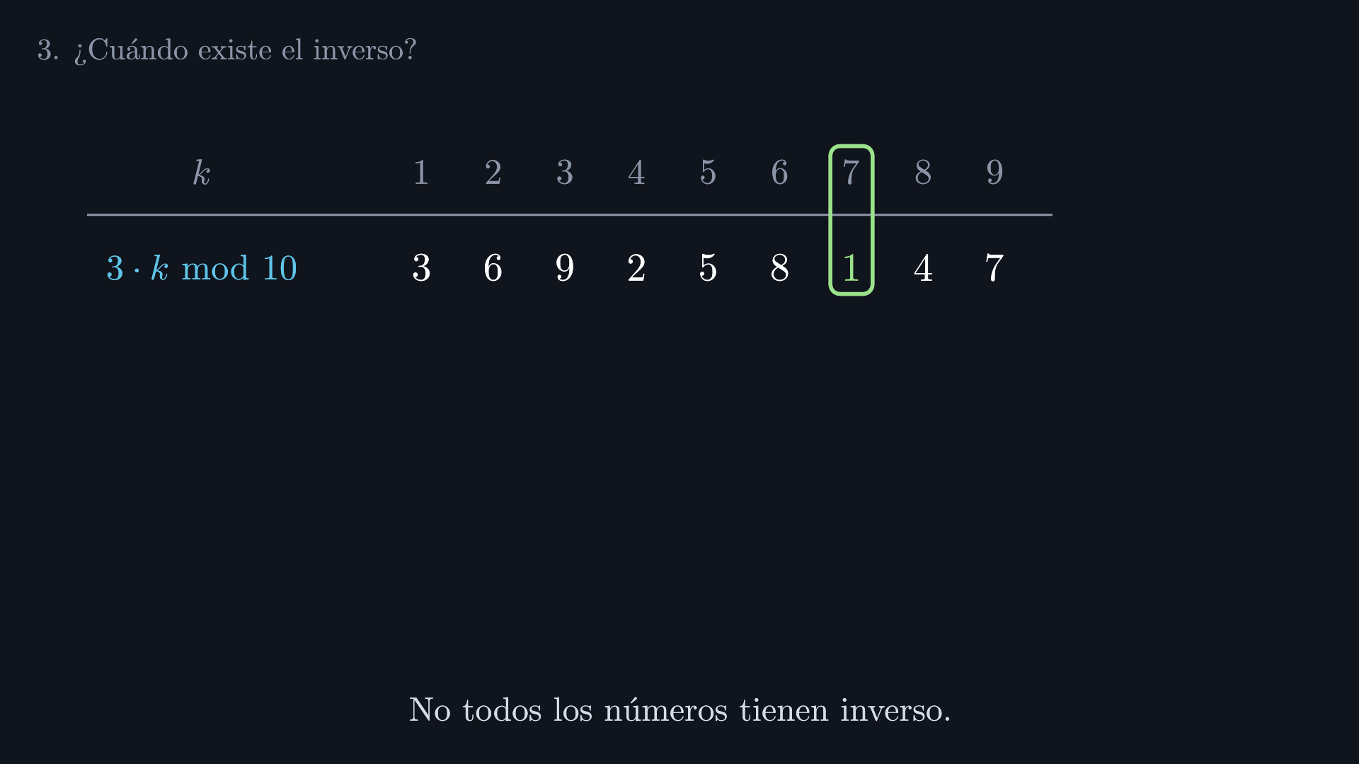
Notes:
En la posición 7 aparece el 1: ahí está el inverso, porque 3 por 7 es 21.

Slide 9
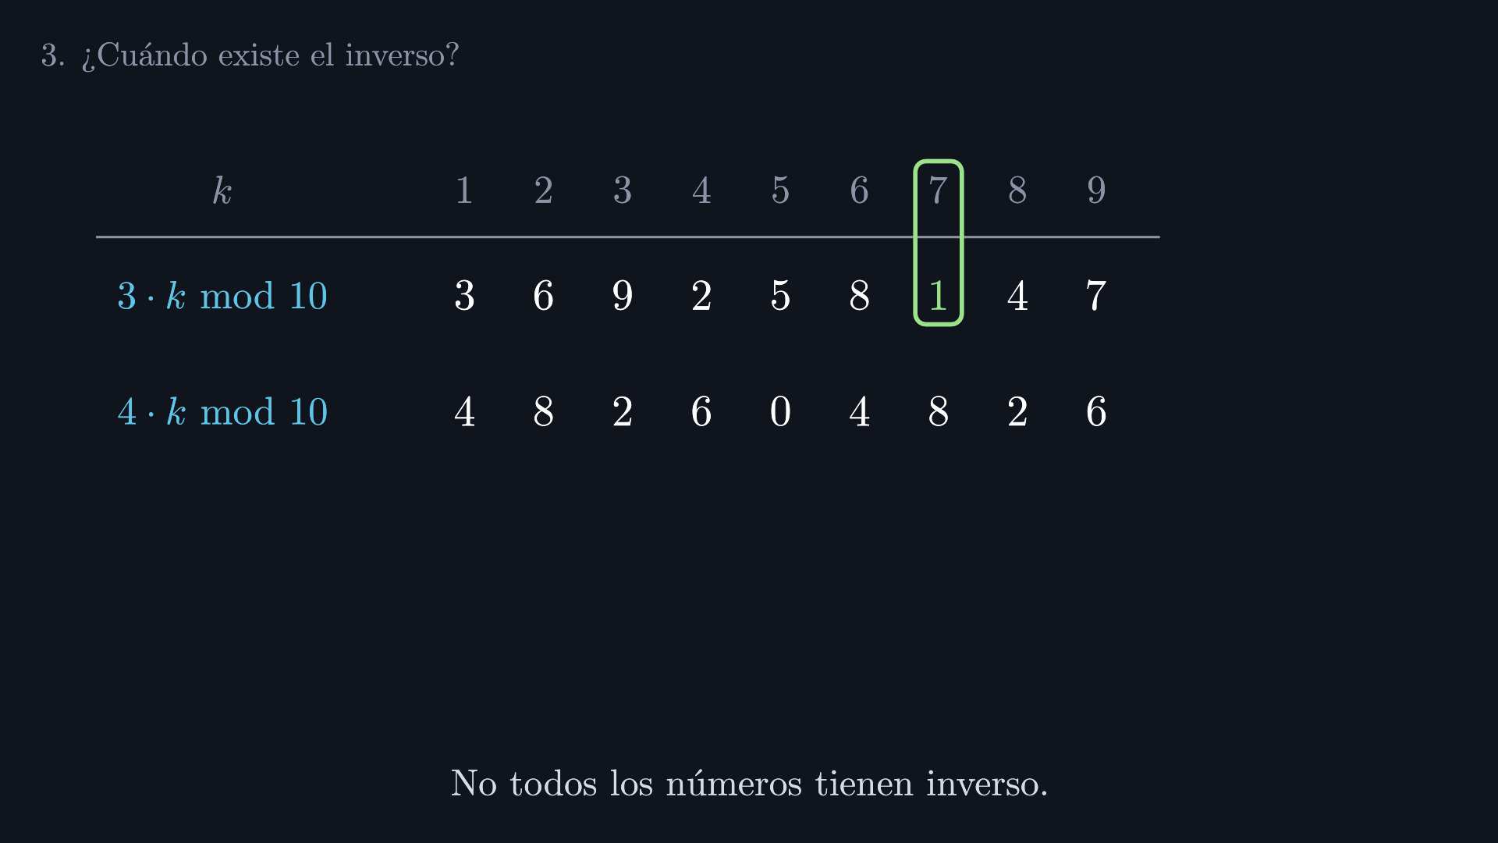
Notes:
Ahora los múltiplos de 4: 4, 8, 2, 6, 0, 4, 8, 2, 6.

Slide 10
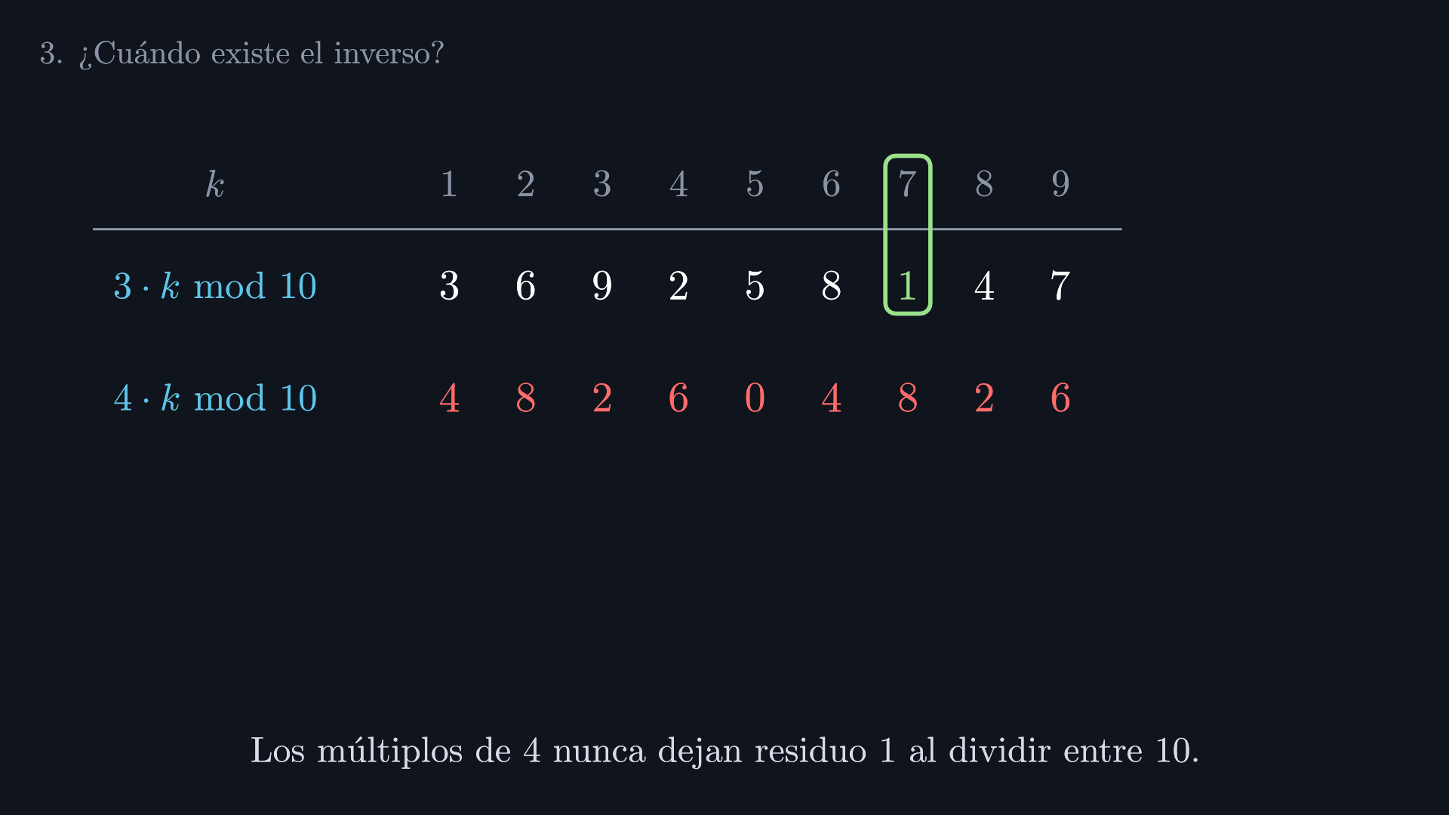
Notes:
Solo salen números pares. El 1 nunca aparece: 4 no tiene inverso módulo 10.

Slide 11
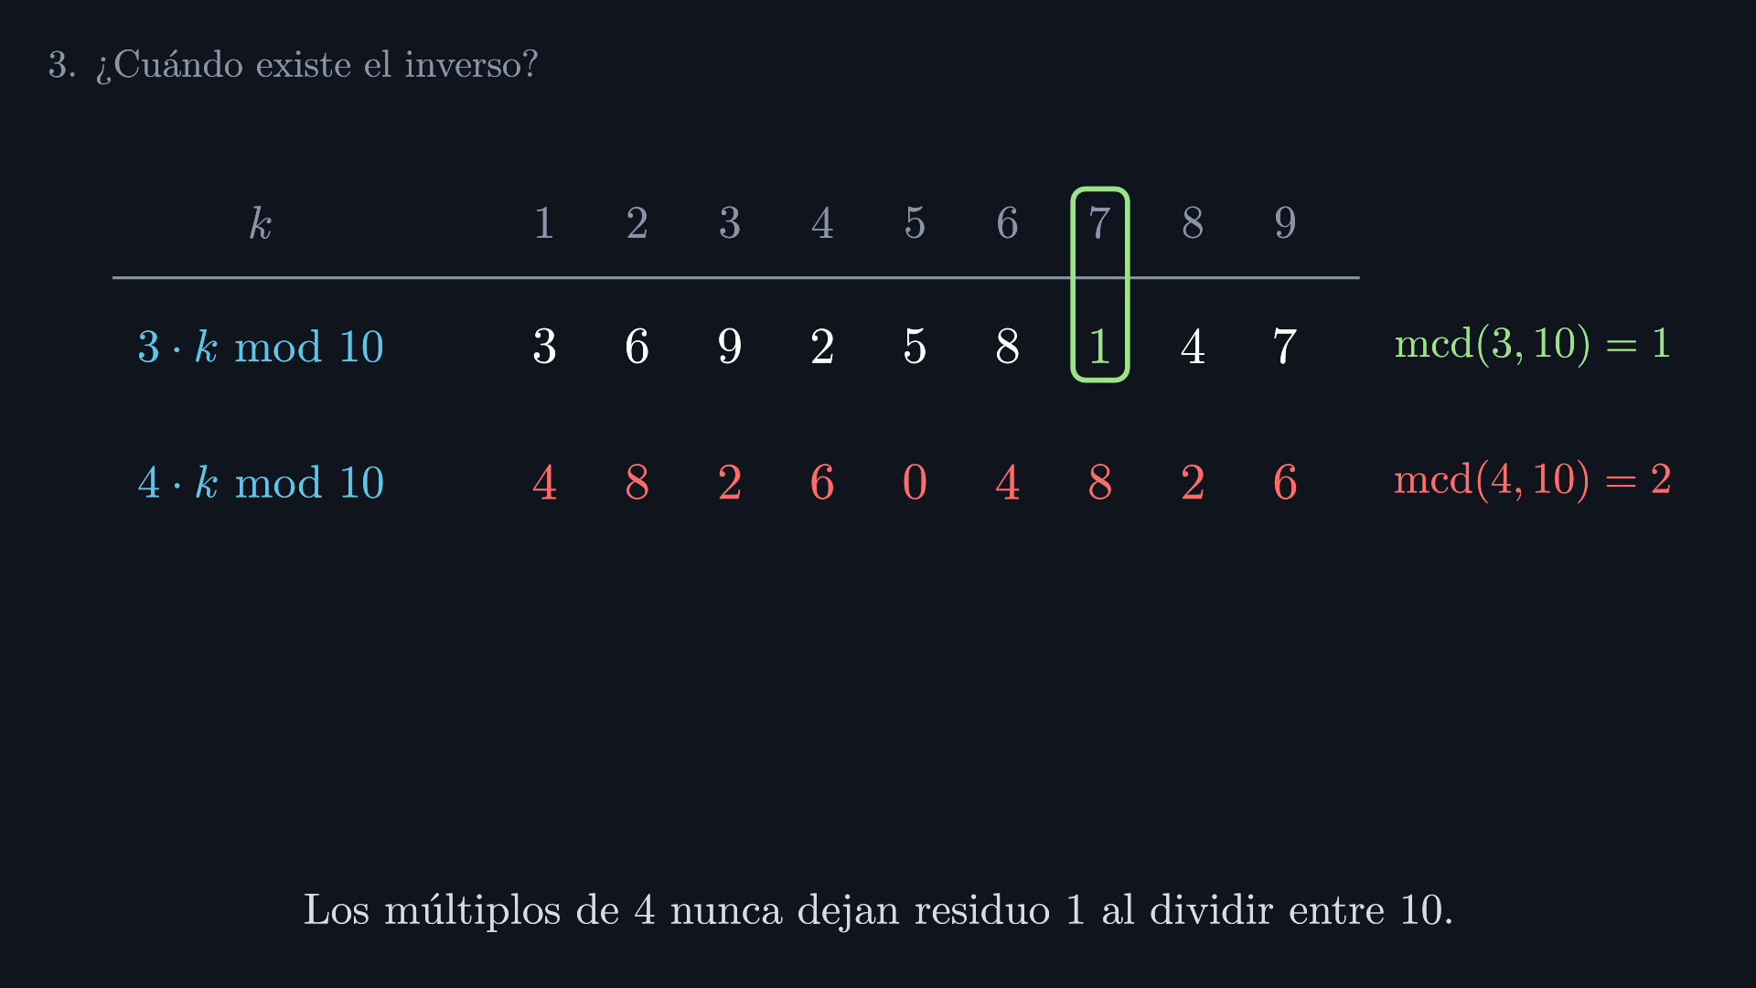
Notes:
¿Cuál es la diferencia? 3 y 10 no comparten factores: su máximo común divisor es 1. En cambio, 4 y 10 comparten el factor 2.

Slide 12
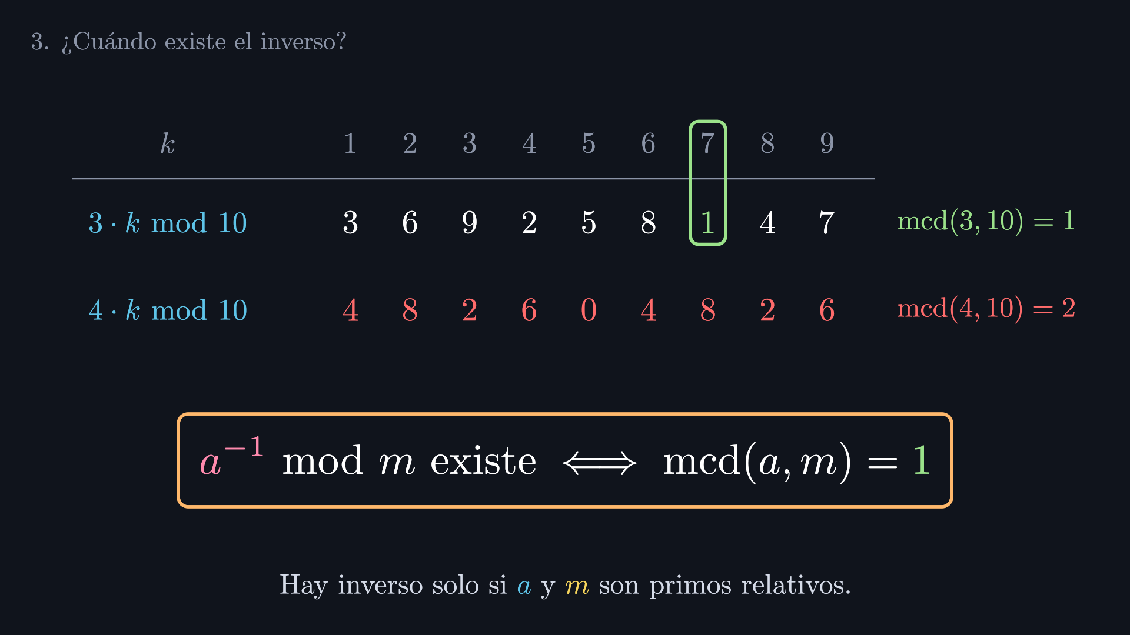
Notes:
Esa es la regla. a tiene inverso módulo m únicamente cuando el máximo común divisor de a y m es 1. Si no es 1, el inverso no existe, y no vale la pena buscarlo. Y ese máximo común divisor es justo lo que calcula el algoritmo de Euclides.

Slide 13
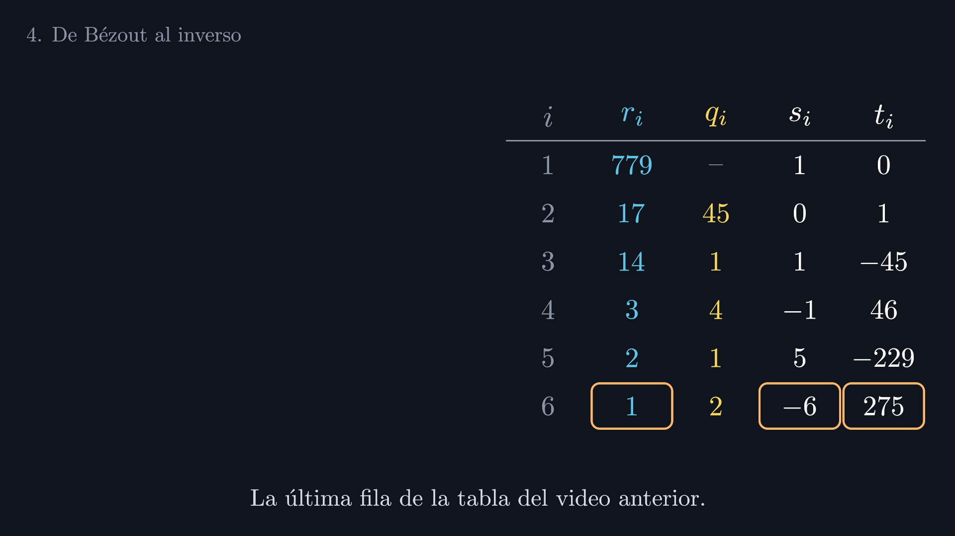
Notes:
Volvamos al segundo ejemplo del video anterior: 779 y 17. La tabla terminó en esta fila: el máximo común divisor es 1, con s igual a menos 6, y t igual a 275.

Slide 14
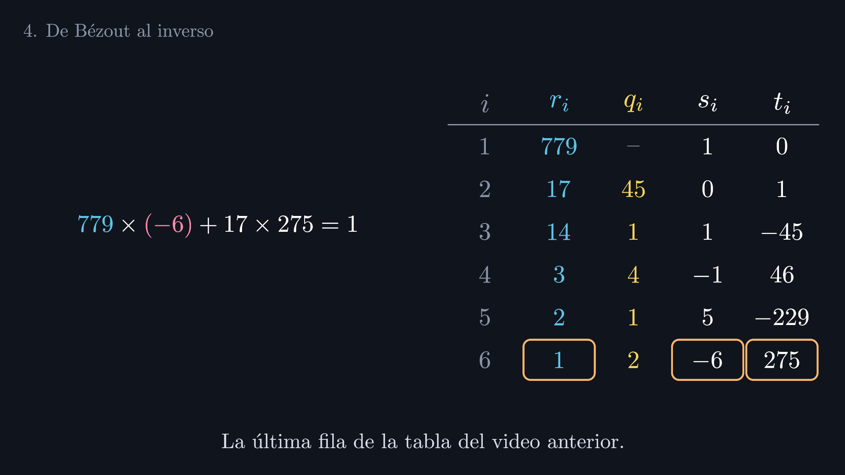
Notes:
Con esa fila escribimos la identidad de Bézout: 779 por menos 6, más 17 por 275, es igual a 1.

Slide 15
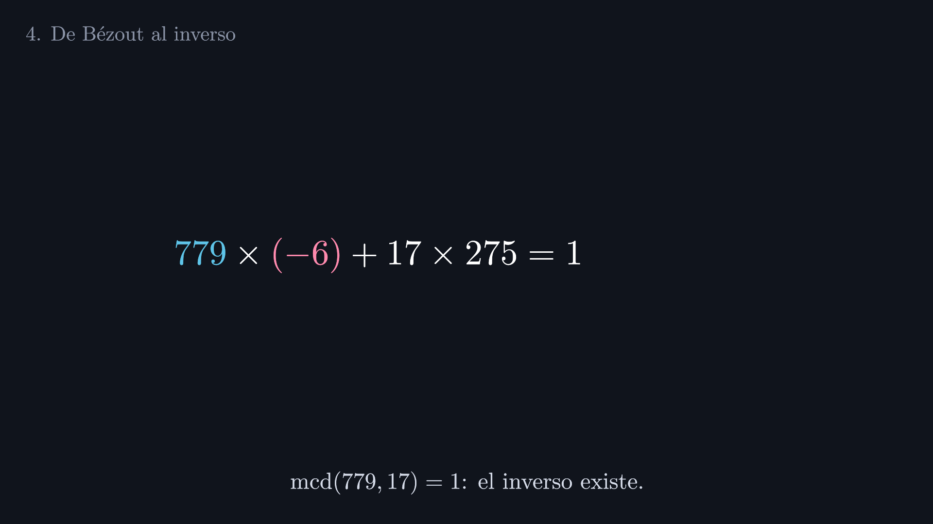
Notes:
Como el máximo común divisor es 1, el inverso existe. Y está escondido en esta identidad.

Slide 16
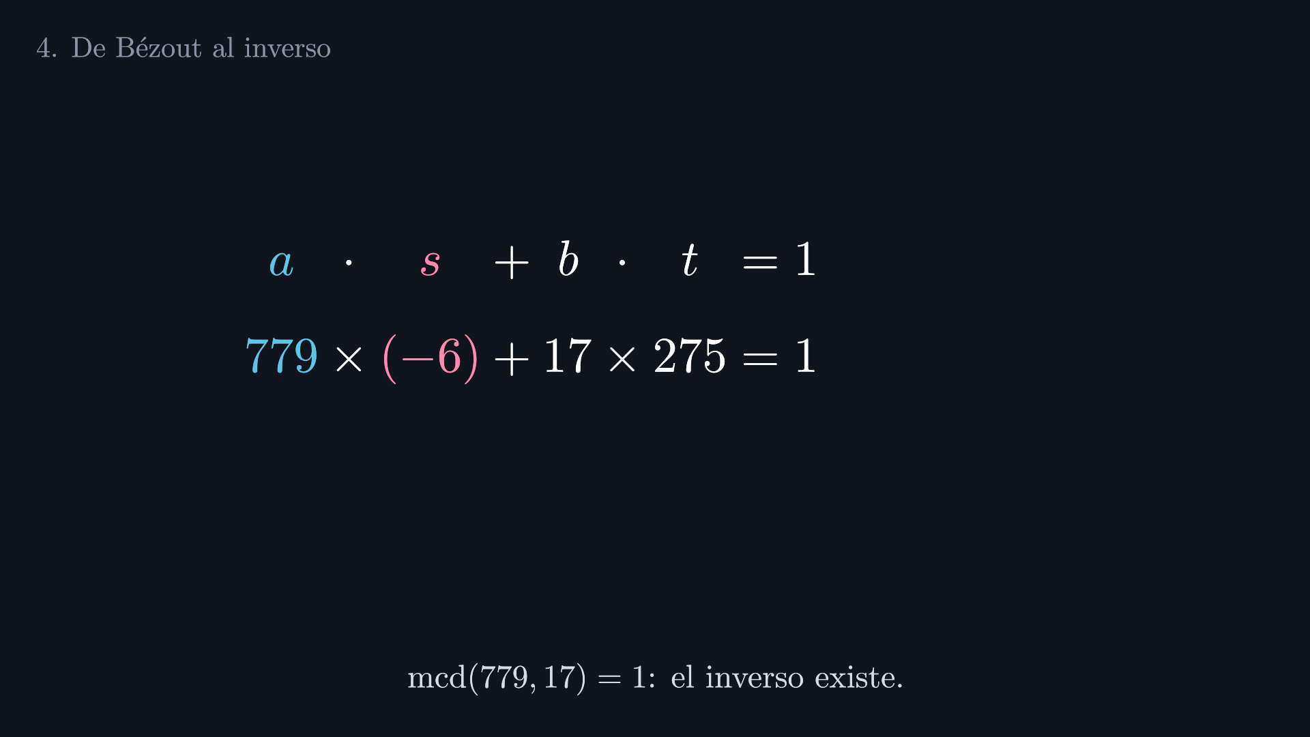
Notes:
En símbolos, es a por s, más b por t, igual a 1.

Slide 17
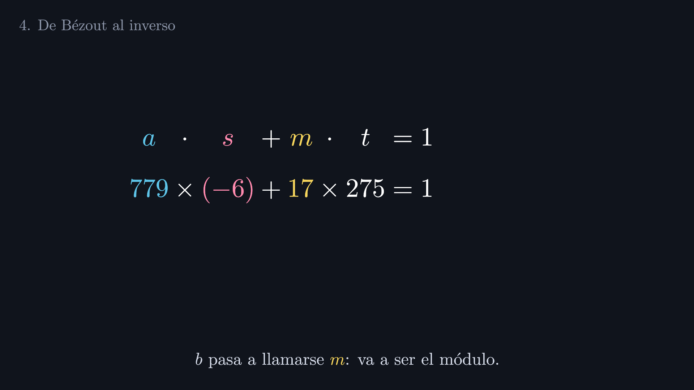
Notes:
Primer cambio, que es solo de nombre: al segundo número lo llamamos m, porque va a ser nuestro módulo.

Slide 18
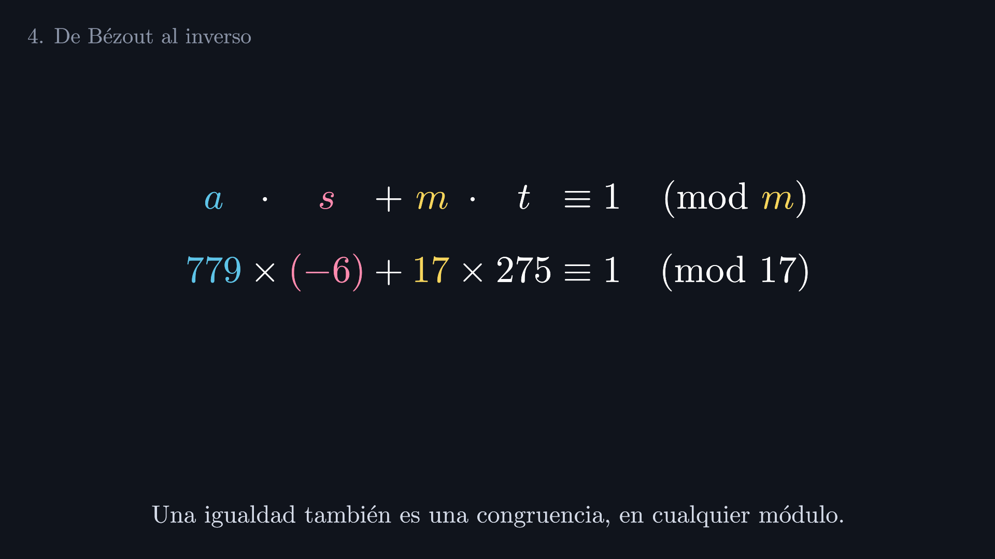
Notes:
Segundo: si dos números son iguales, también son congruentes en cualquier módulo. Así que podemos leer la identidad como una congruencia módulo 17.

Slide 19
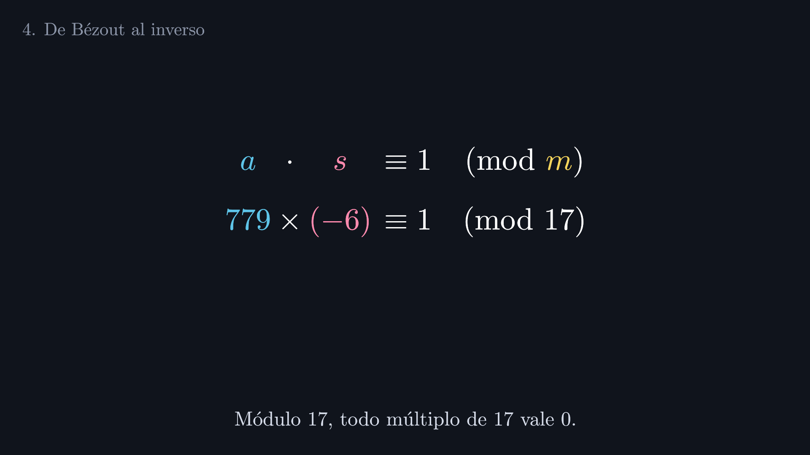
Notes:
Tercero: módulo 17, todo múltiplo de 17 es congruente con cero. Y el término 17 por 275 es un múltiplo de 17. Así que desaparece.

Slide 20
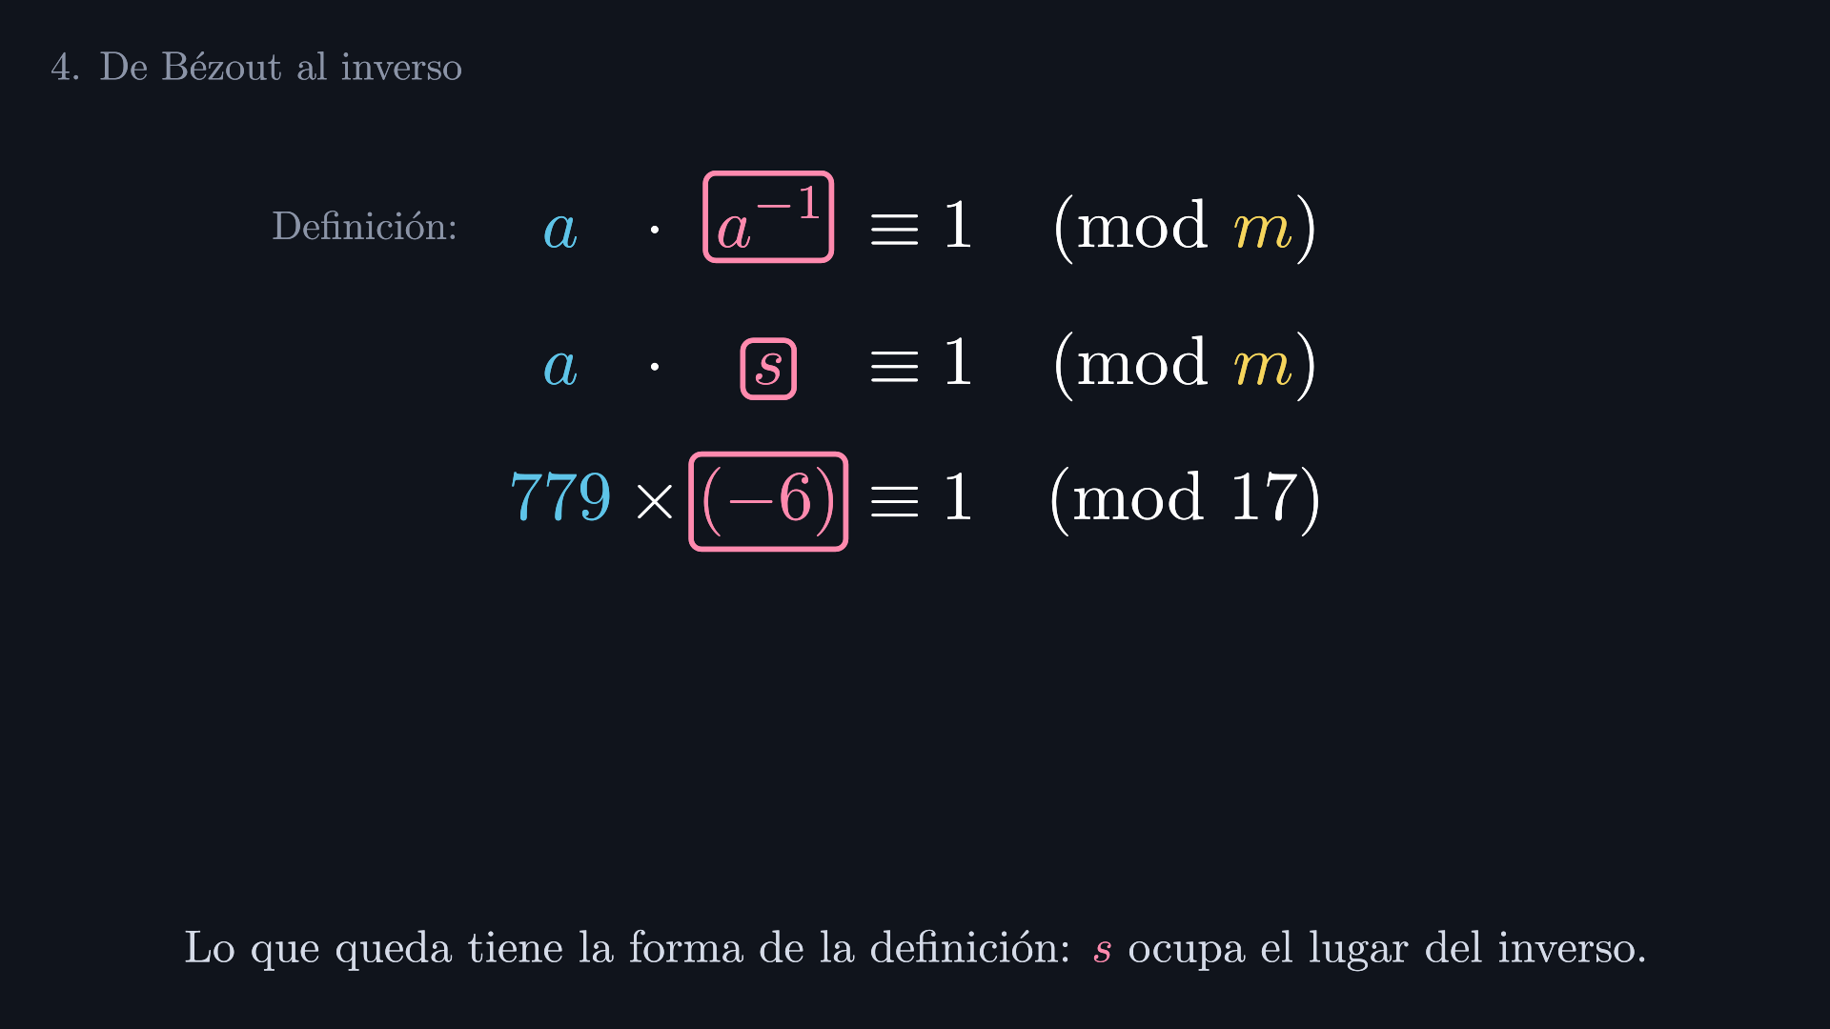
Notes:
Comparemos con la definición de inverso: a, por algo, congruente con 1 módulo m. Tiene exactamente la misma forma. Ese algo es el inverso, y aquí ese lugar lo ocupa s.

Slide 21
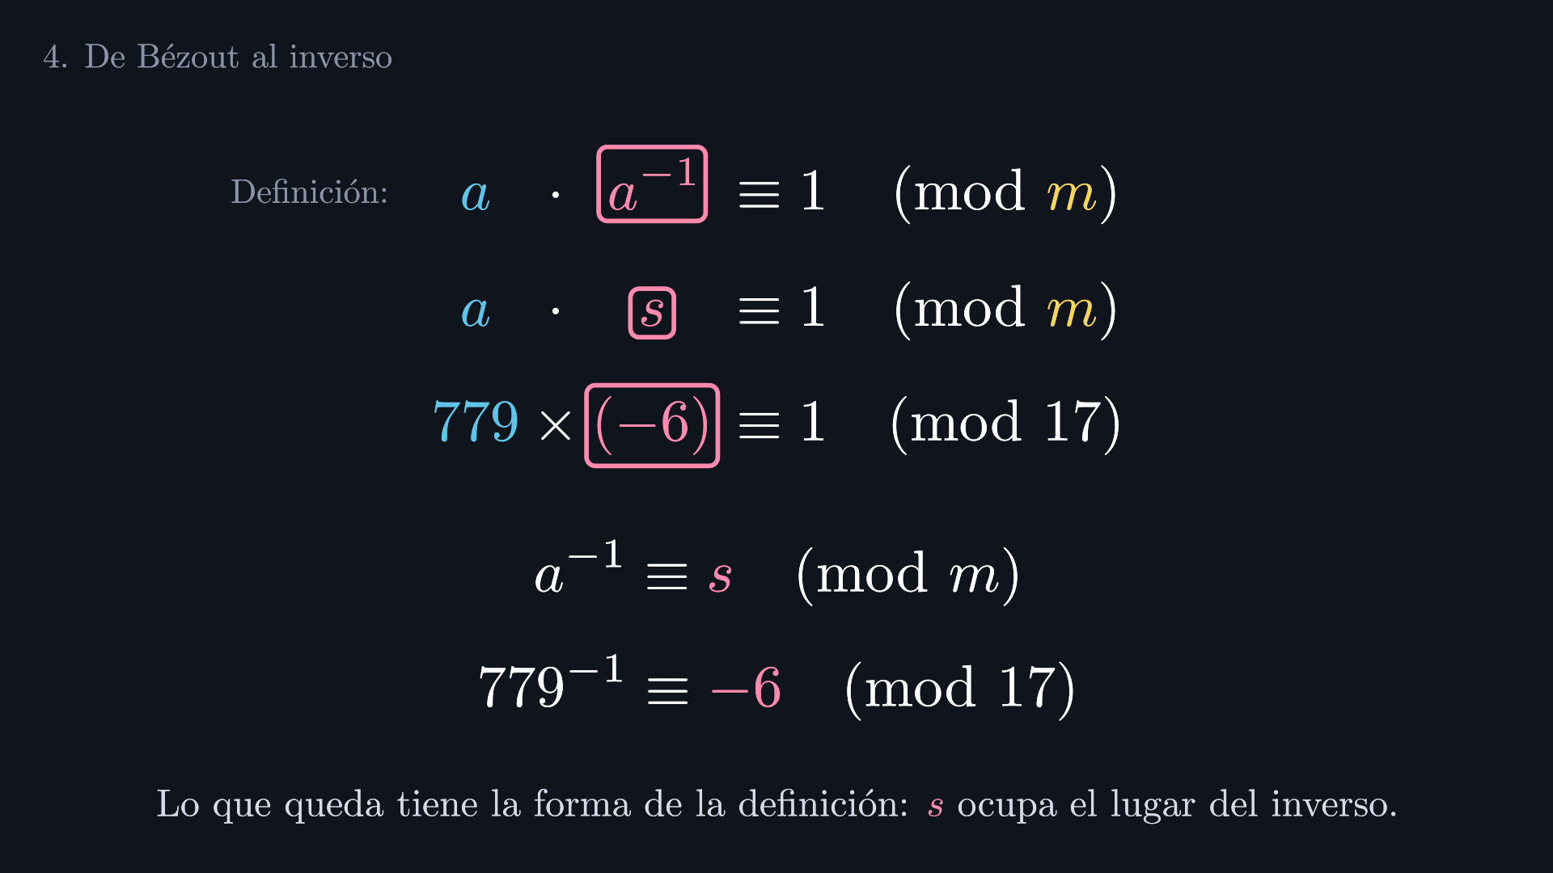
Notes:
Entonces el inverso de a, módulo m, es s. En nuestro ejemplo, el inverso de 779 módulo 17 es menos 6. Y el coeficiente t ya no hace falta.

Slide 22
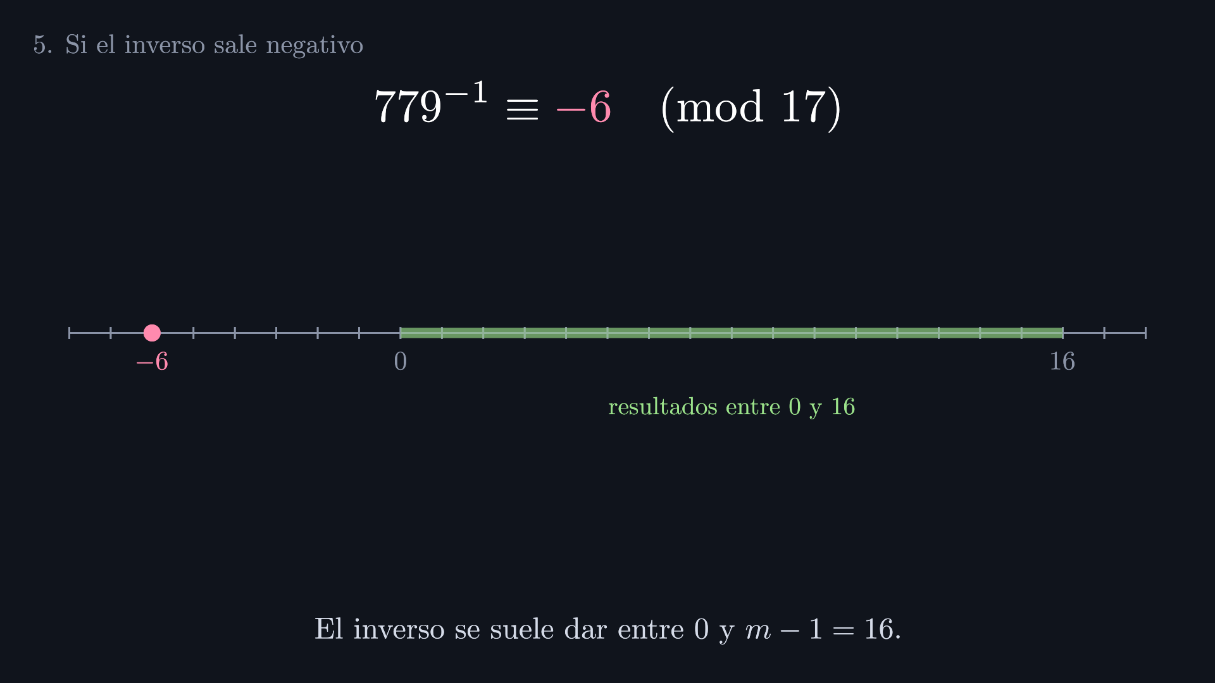
Notes:
Menos 6 es un inverso válido, pero se acostumbra dar el resultado entre 0 y m menos 1: aquí, entre 0 y 16.

Slide 23
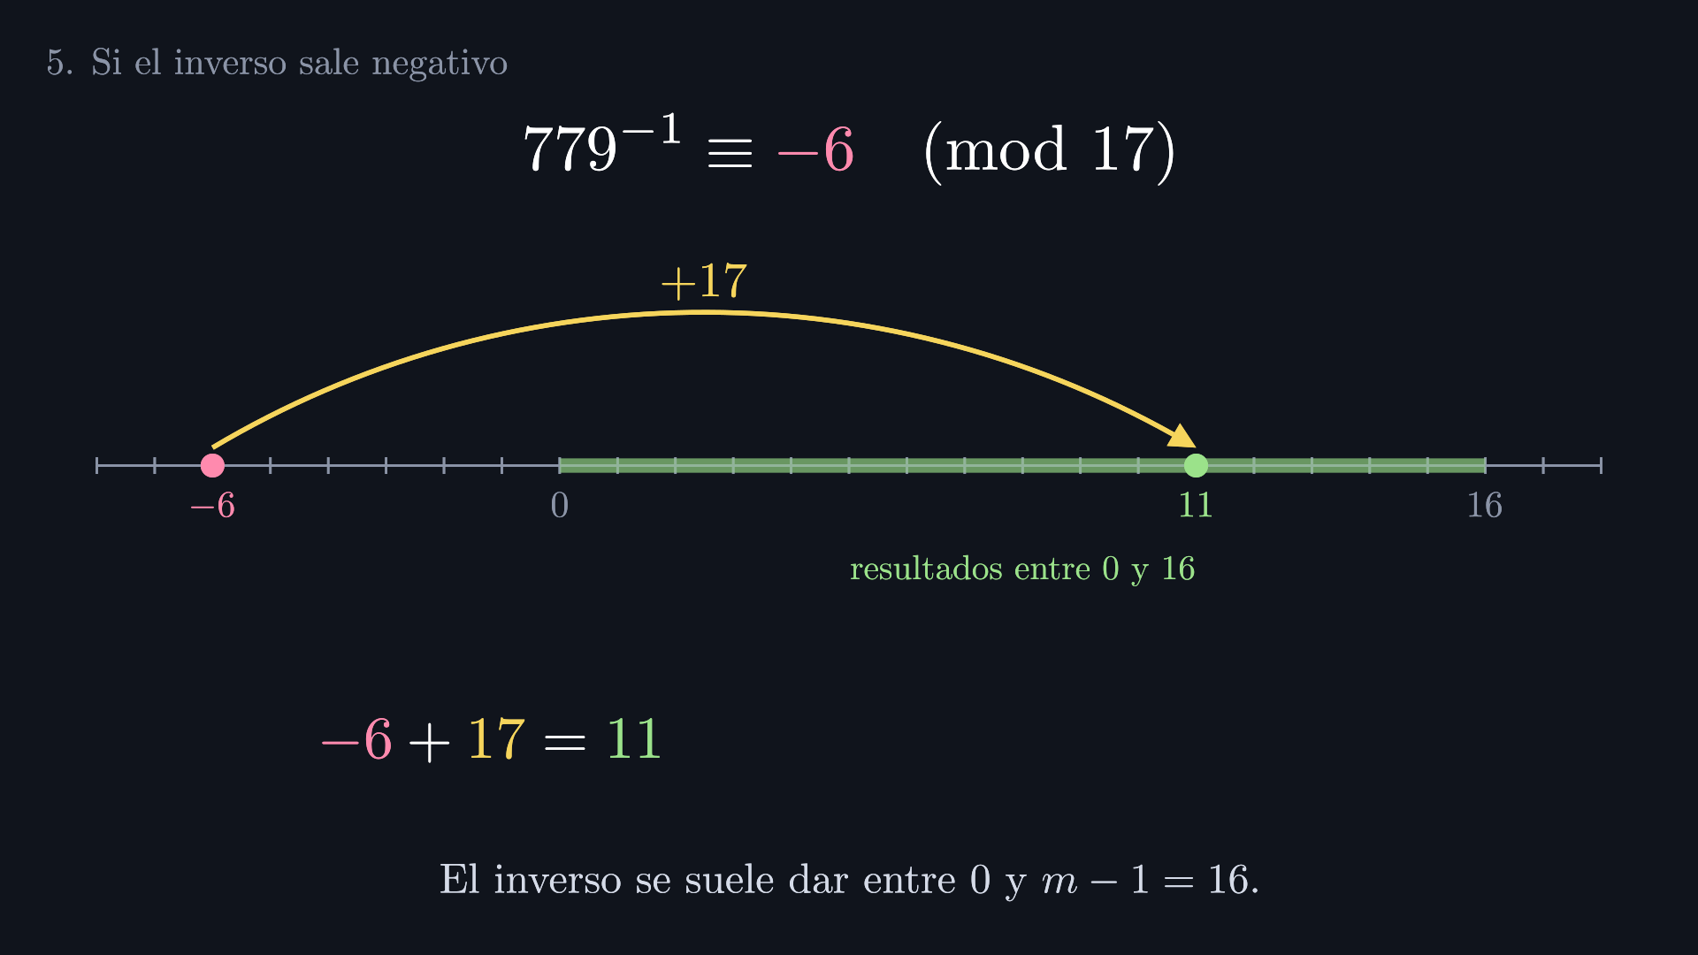
Notes:
Para llevarlo allá le sumamos el módulo: menos 6 más 17 es 11.

Slide 24
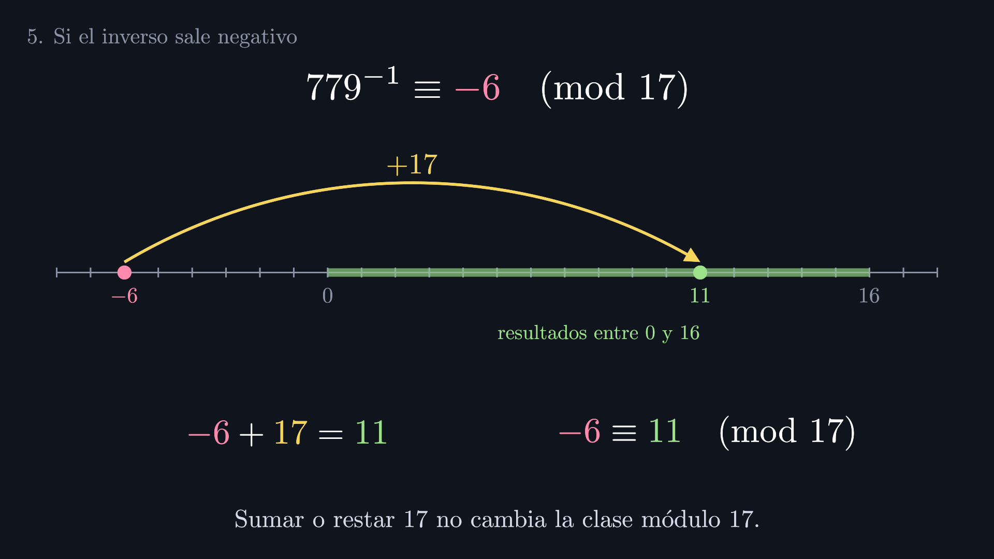
Notes:
Sumar 17 no cambia el residuo: menos 6 y 11 son congruentes módulo 17.

Slide 25
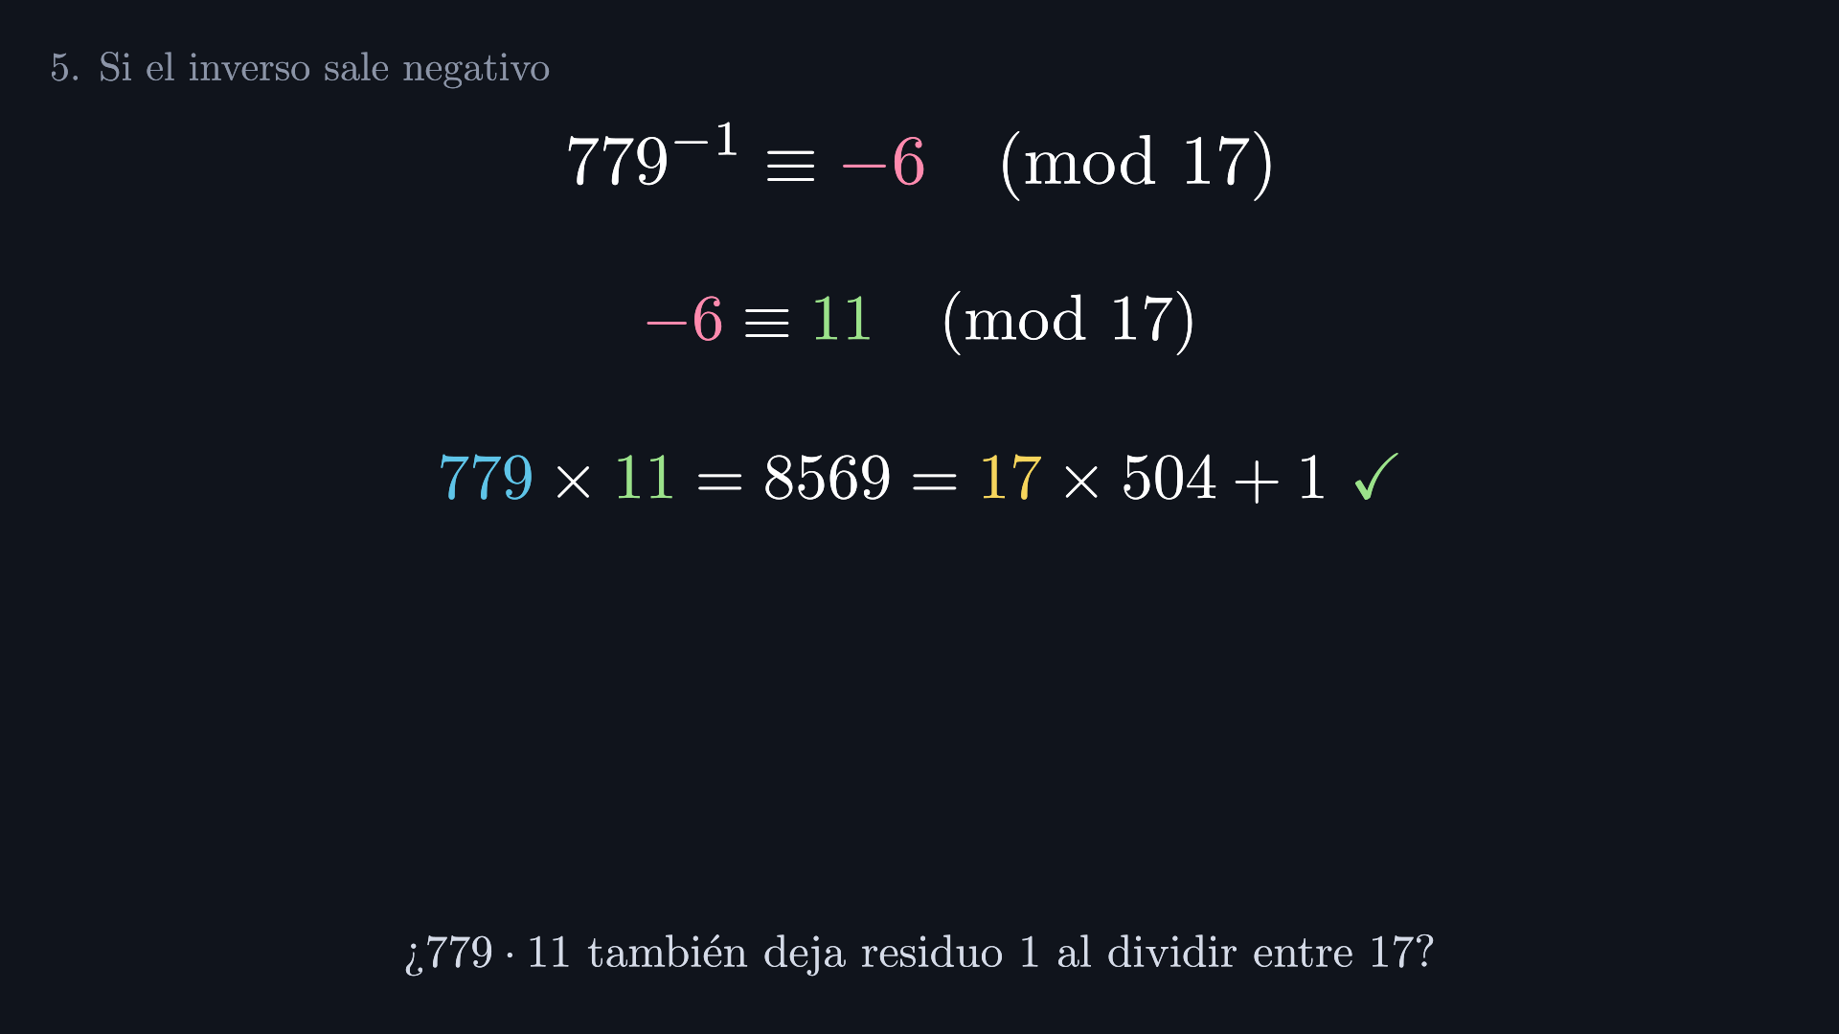
Notes:
¿Y la congruencia se sigue cumpliendo? Comprobemos: 779 por 11 es 8569, que es 17 por 504, más 1. Sí: deja residuo 1.

Slide 26
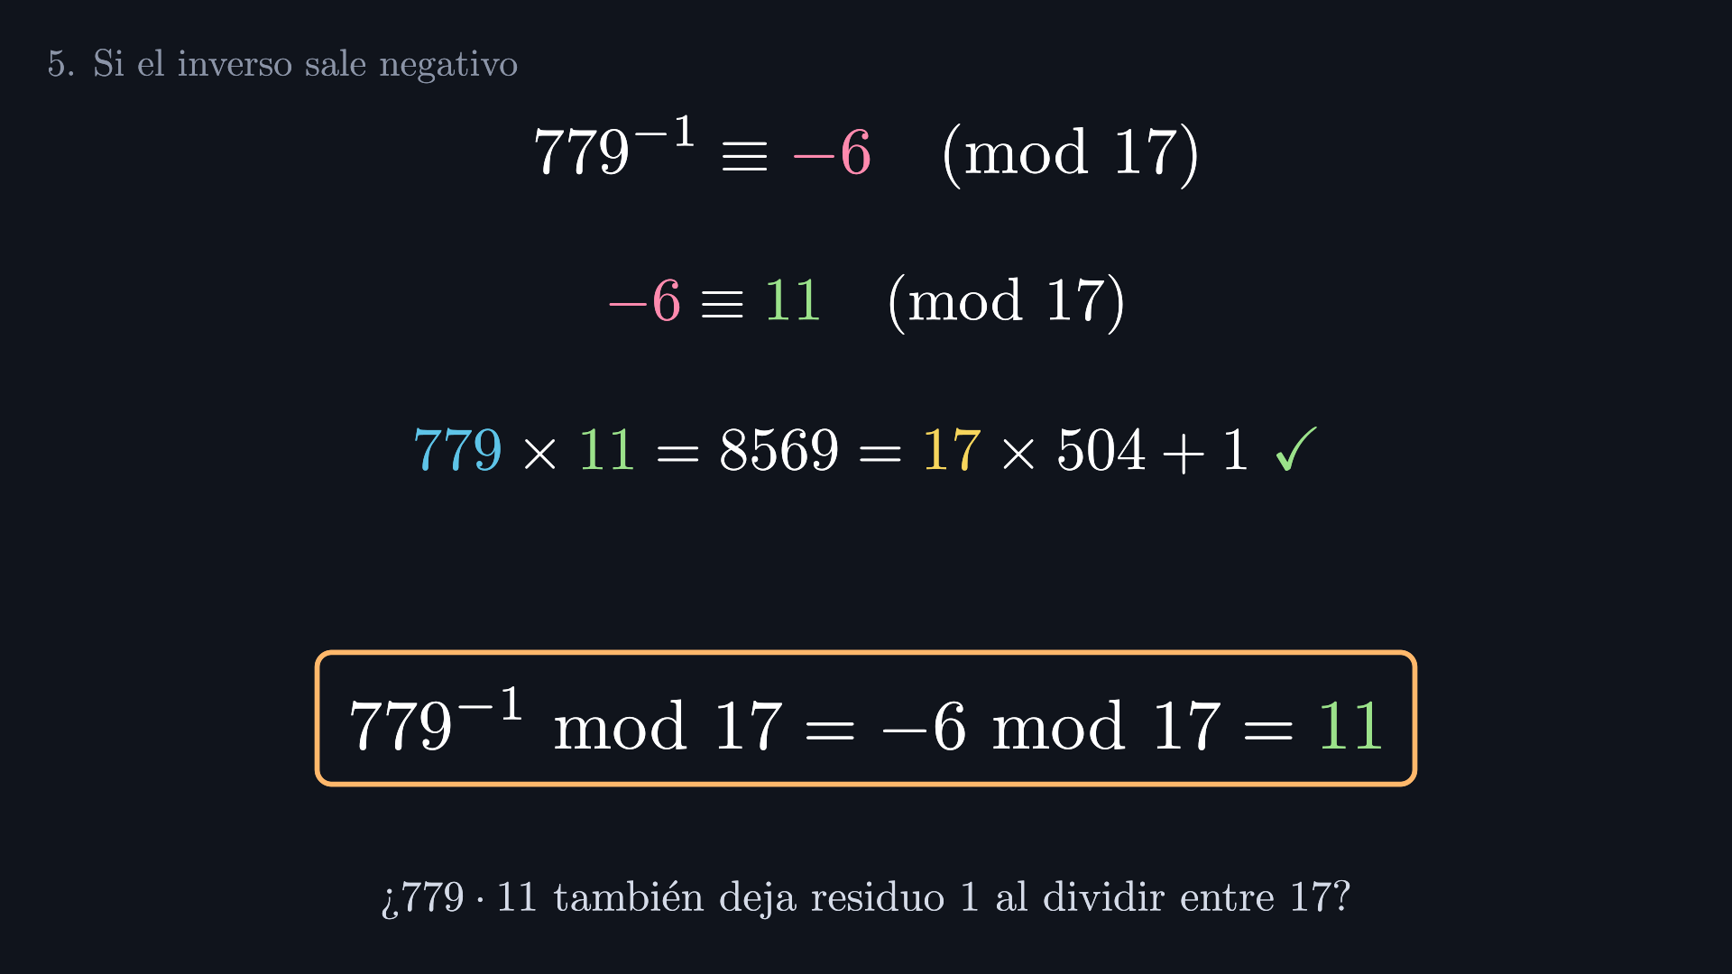
Notes:
Por eso escribimos: el inverso de 779 módulo 17 es menos 6 módulo 17, que es 11.

Slide 27
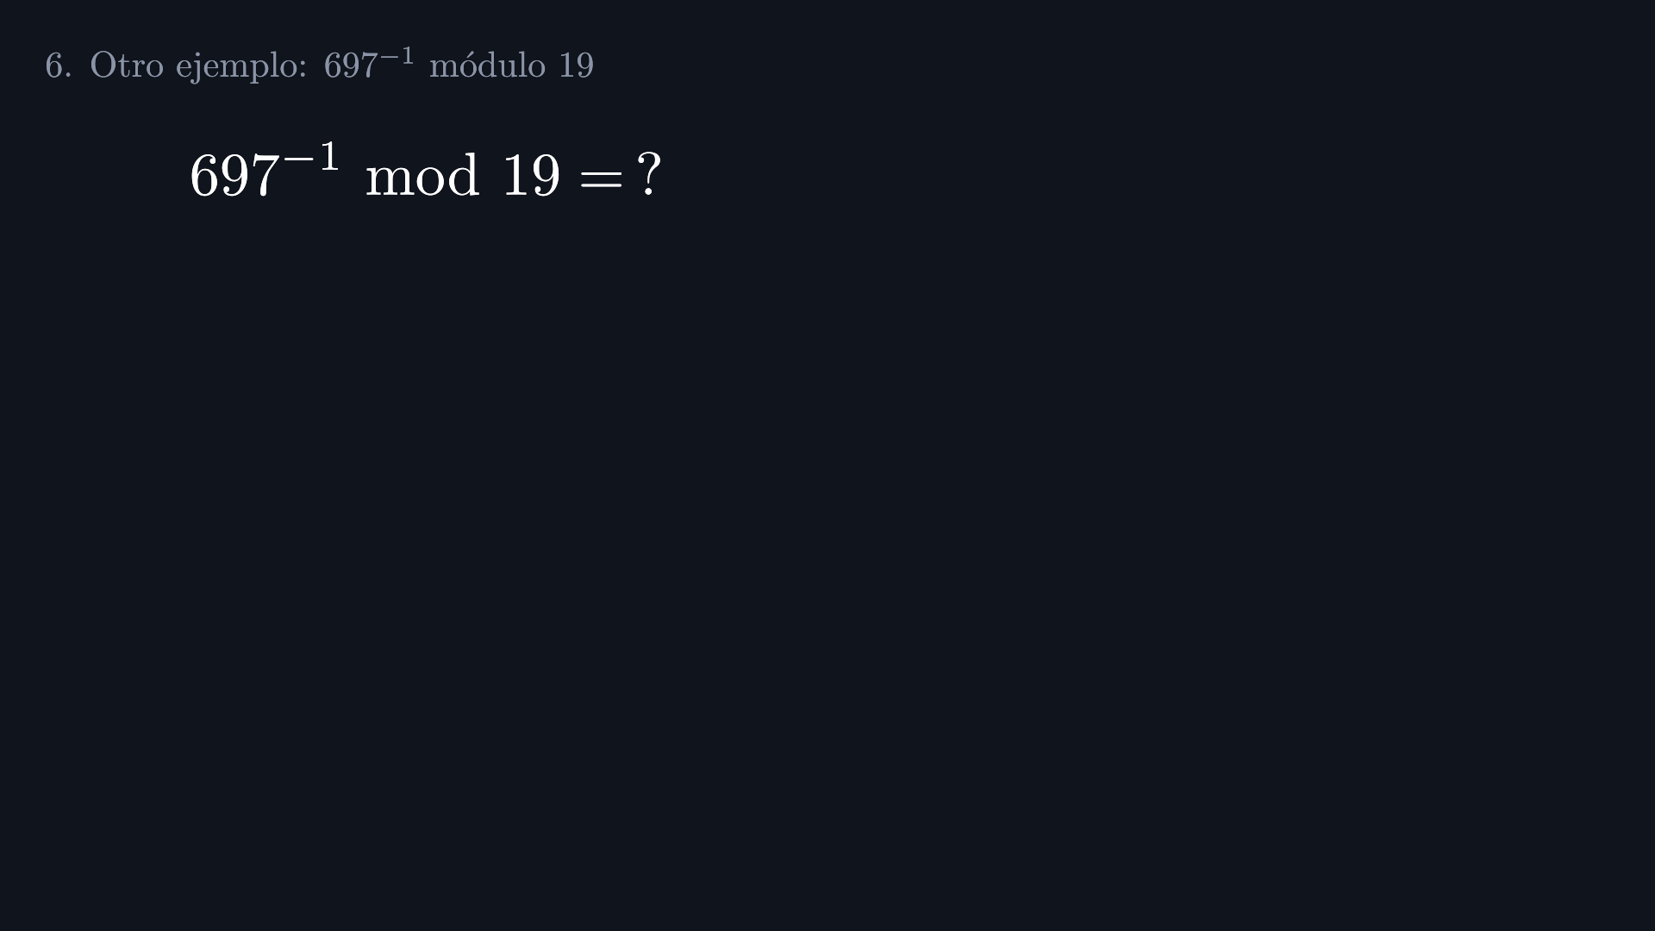
Notes:
Otro ejemplo: busquemos el inverso de 697 módulo 19.

Slide 28
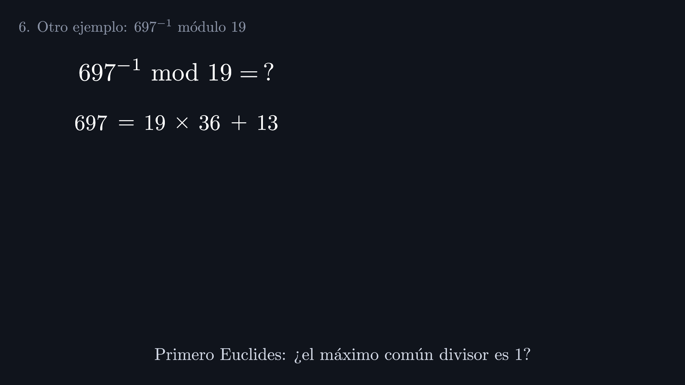
Notes:
Empezamos con Euclides. Dividimos 697 entre 19: cabe 36 veces, y sobran 13.

Slide 29
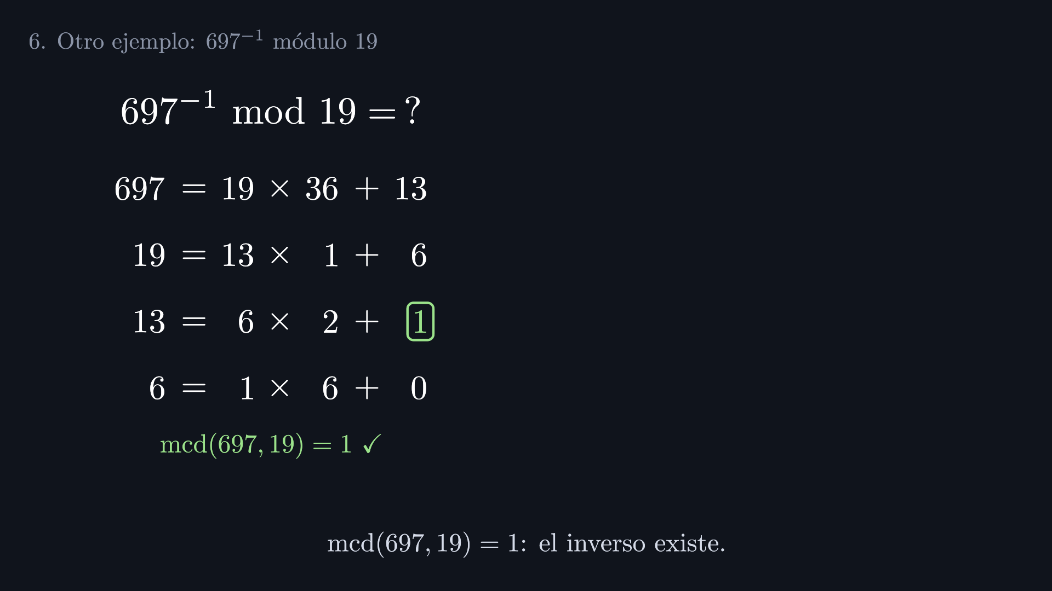
Notes:
Las demás divisiones siguen igual, hasta llegar al residuo cero. El último residuo distinto de cero es 1: el máximo común divisor es 1, así que el inverso existe.

Slide 30
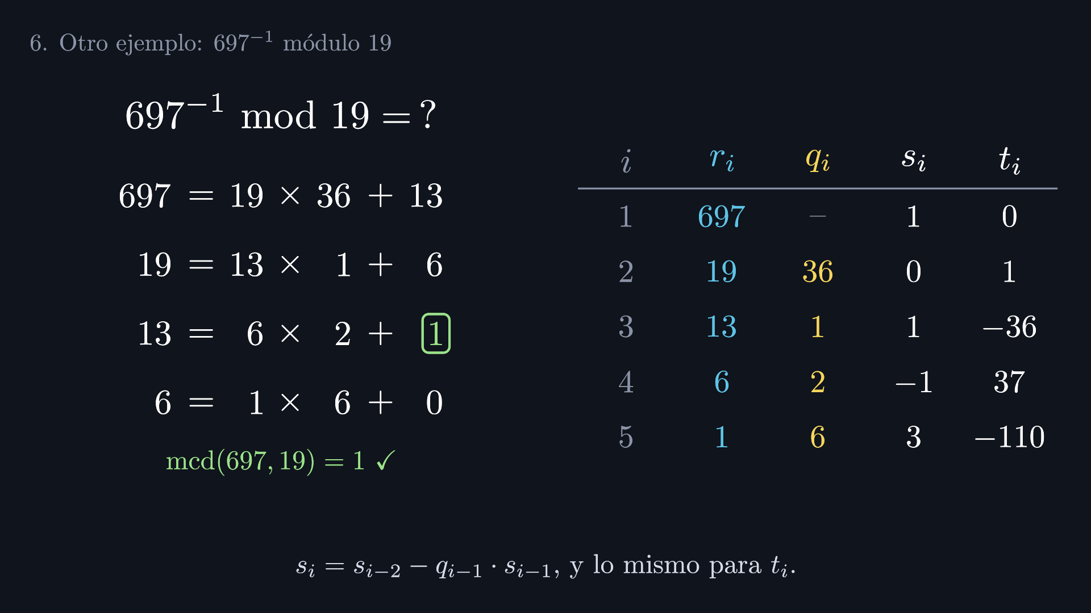
Notes:
Pasamos residuos y cocientes a la tabla, con la identidad en s y t, y la llenamos con la regla de siempre, fila por fila.

Slide 31
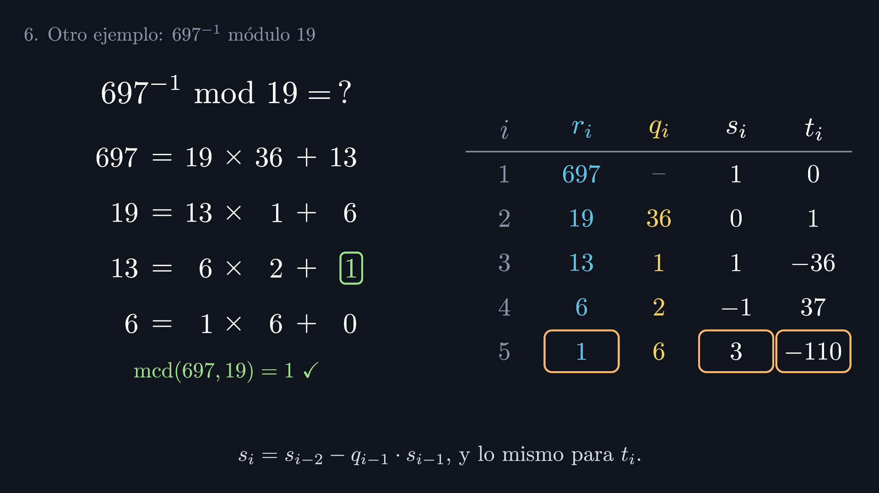
Notes:
La última fila nos da s igual a 3, y t igual a menos 110.

Slide 32
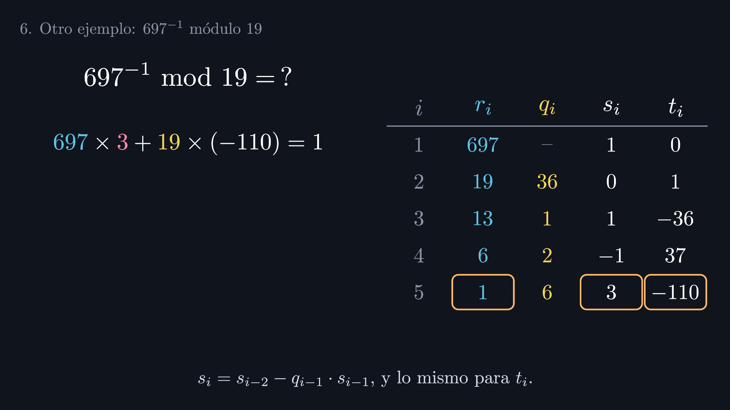
Notes:
La identidad de Bézout queda así: 697 por 3, más 19 por menos 110, igual a 1.

Slide 33
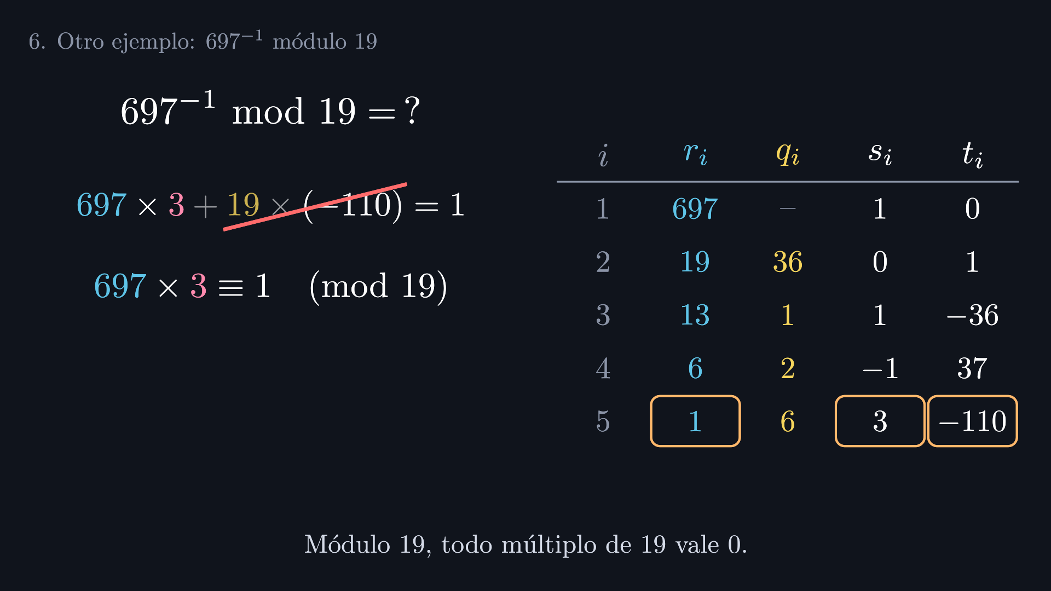
Notes:
Módulo 19, el segundo término desaparece, y queda 697 por 3, congruente con 1.

Slide 34
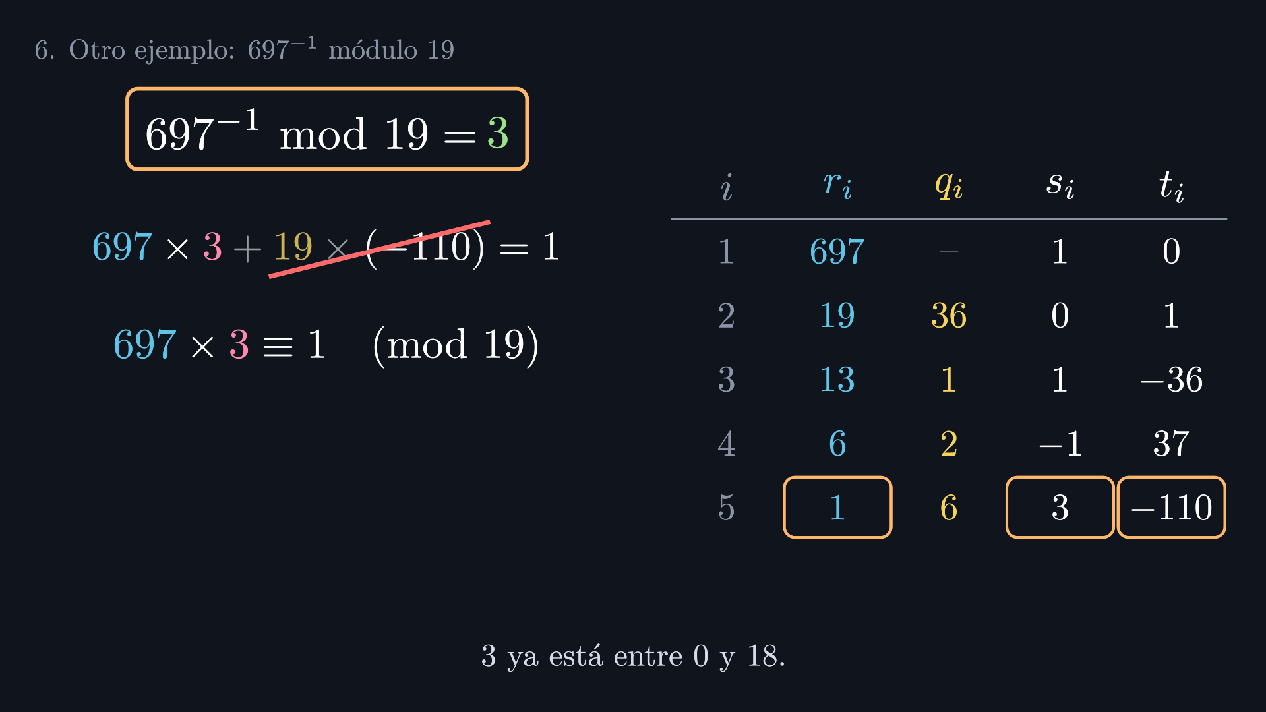
Notes:
Esta vez s ya está entre 0 y 18, así que no hay nada que reducir: el inverso de 697 módulo 19 es 3.

Slide 35
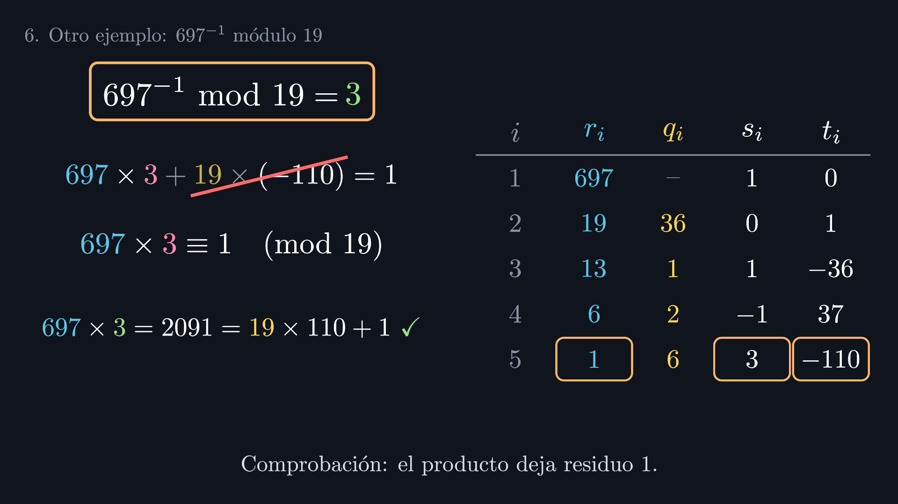
Notes:
Y lo comprobamos: 697 por 3 es 2091, que es 19 por 110, más 1.

Slide 36
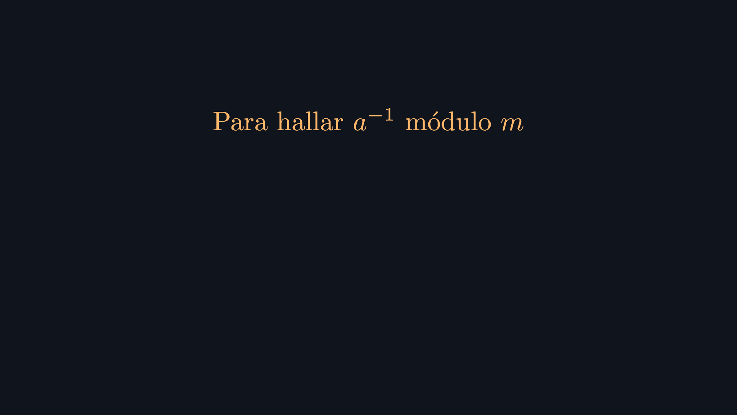
Notes:
En resumen: para hallar el inverso de a, módulo m.

Slide 37
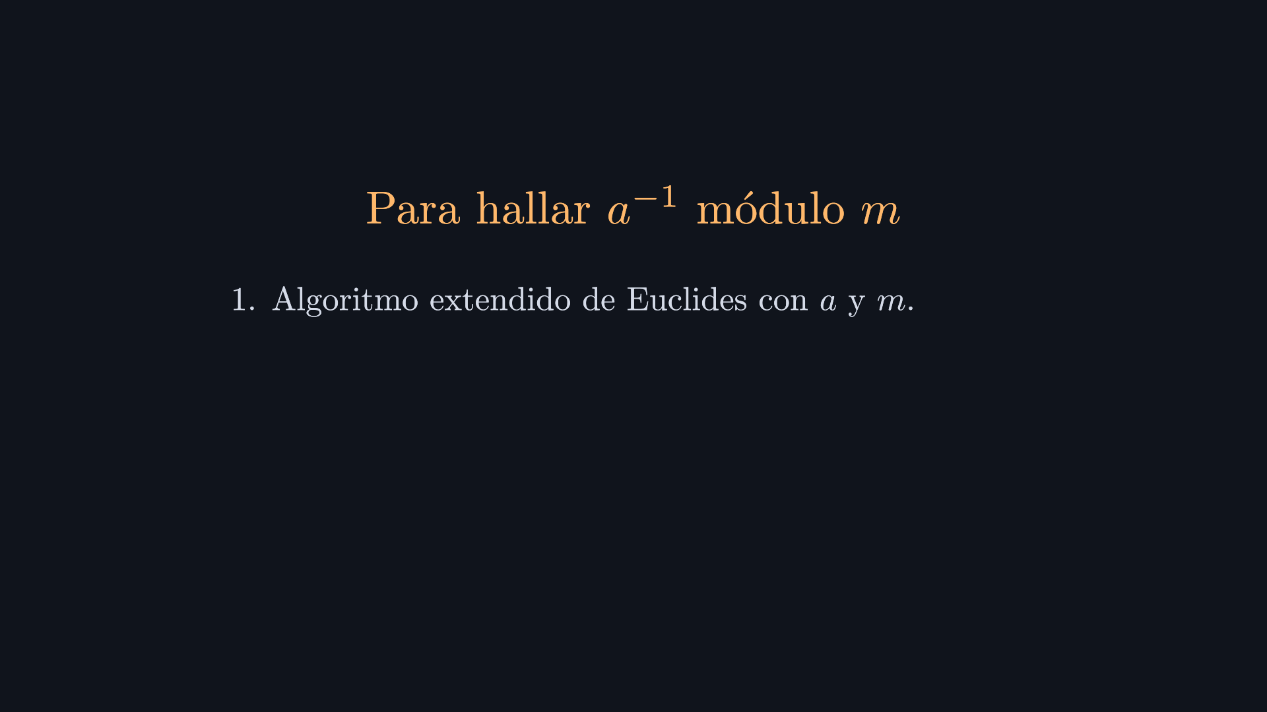
Notes:
Uno: aplicamos el algoritmo extendido de Euclides a los dos números, a y m.

Slide 38
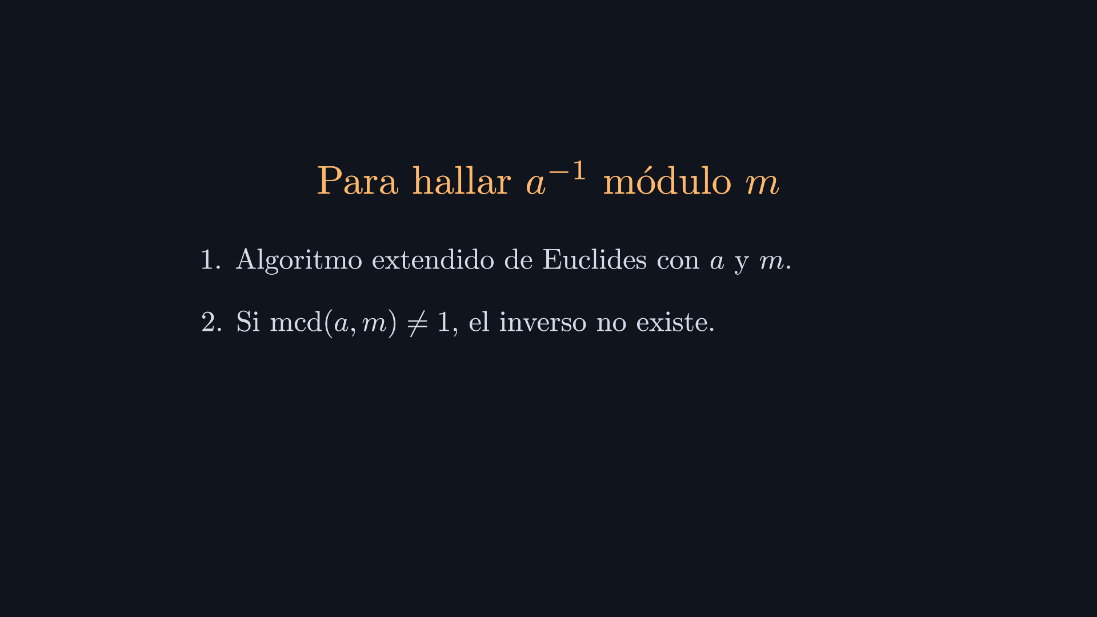
Notes:
Dos: si el máximo común divisor no es 1, el inverso no existe.

Slide 39
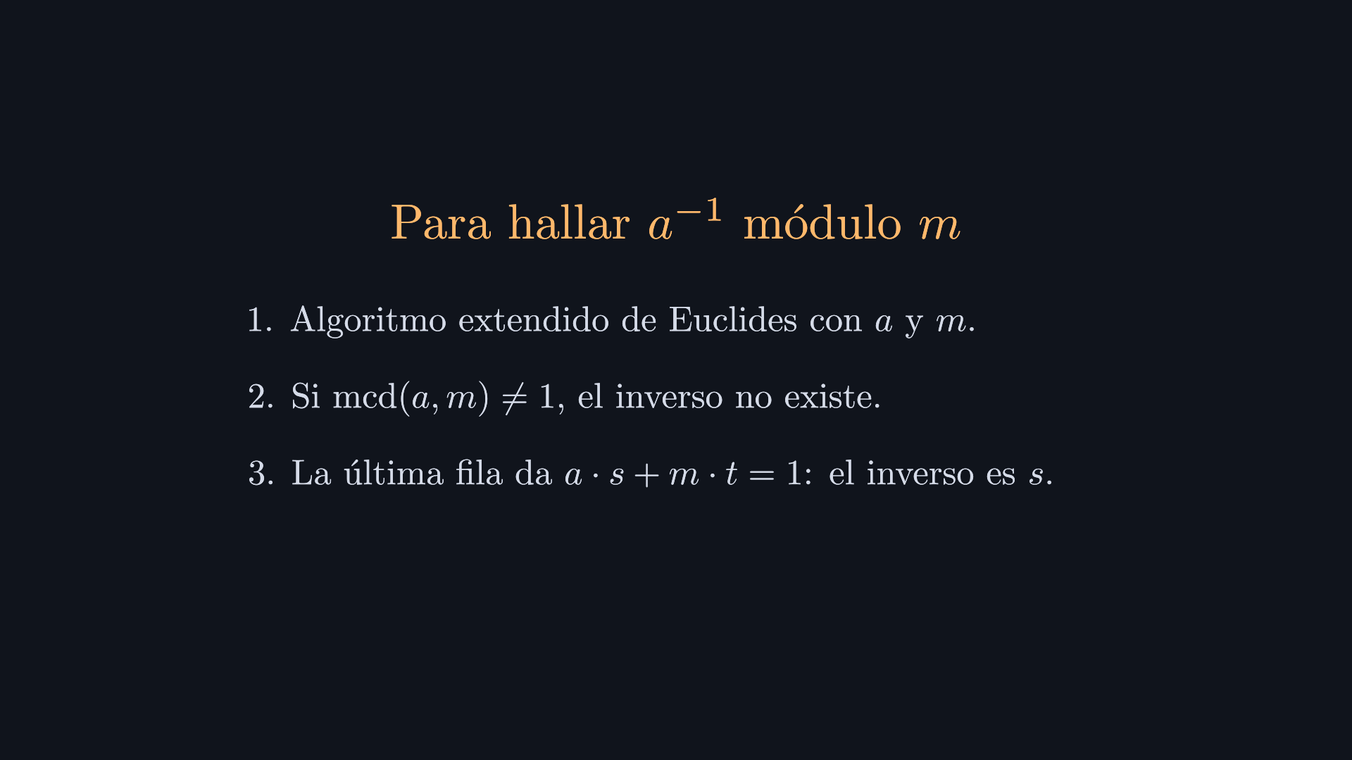
Notes:
Tres: si es 1, la última fila nos da la identidad de Bézout, y el inverso es s.

Slide 40
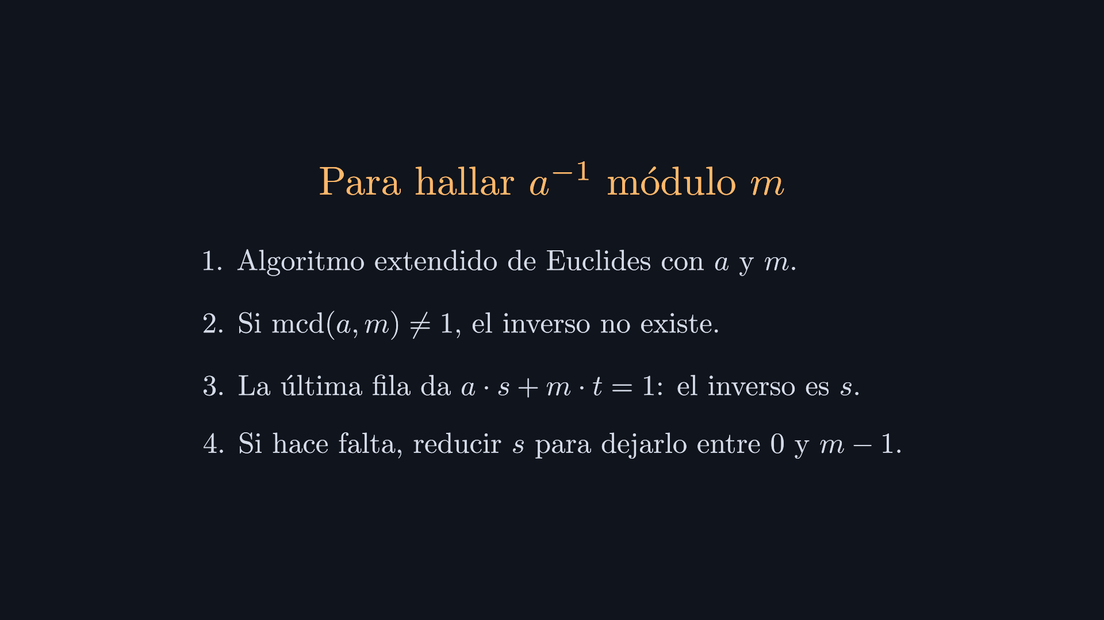
Notes:
Y cuatro: si s sale negativo, lo reducimos módulo m.

